Slide 1


Slide 2
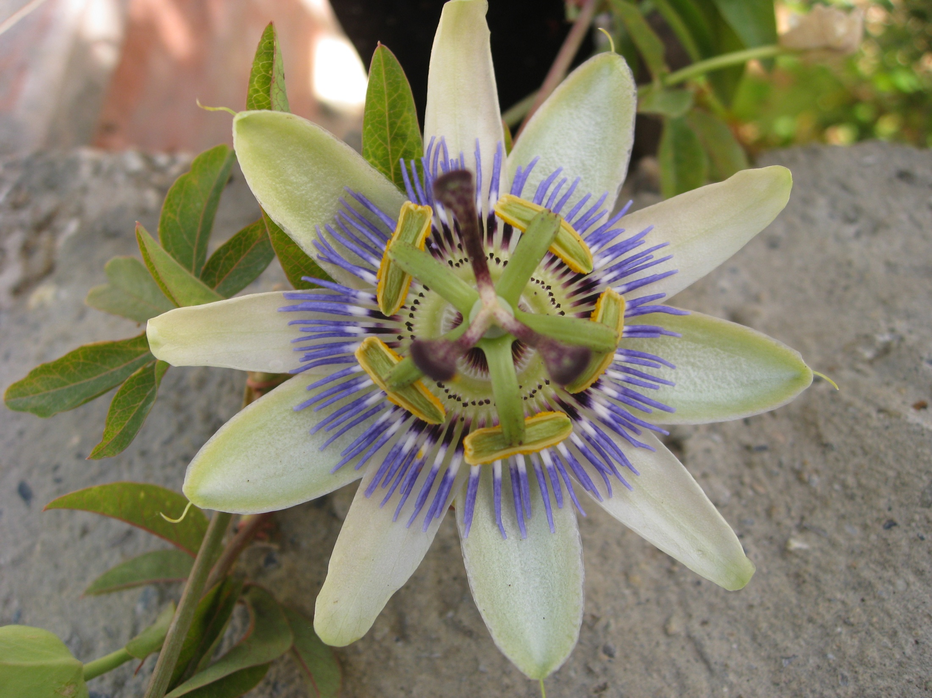
گارکاه آموزشی با موضوع :
اصول نگهداری مواد غذایی
زمان :8اردیبهشت ماه 1395

Slide 3
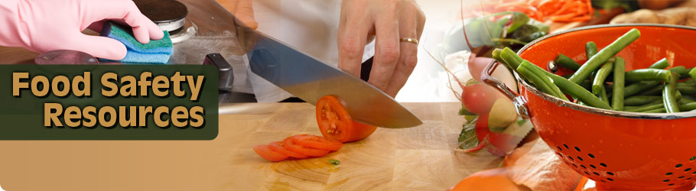
حضور مدعوین عزیز را گرامی میداریم

Slide 4
فساد
هر گونه تغيير و تبديل در ماده غذايي كه از :
الف ) ازارزش كيفي آن بكاهد .
ب) ميزان پذيرش و بازار پسندي آنرا تقليل دهد .
( به مفهوم خطر بهداشتي نيست اما از نظر فروش و مصرف مردود است مانند لخته شدن شير بوسيله باكتريهاي غير پاتوژن ، قهوه اي شدن ميوه ها ، جذب رطوبت بوسيله نمك و شكر و پژمرده شدن سبزيجات )

Slide 5
تقسيم بندي مواد غذايي برمبناي فساد پذيري
1.مقاوم به فساد :
شرايط نگهداريشان سهل و آسان است و به آساني فاسد نمي شود زيرا مقدار رطوبت آنها كم است مانند غلات ، حبوبات ، شكر و خشكبار
2.نيمه مقاوم به فساد :
چنانچه به دقت برداشت حمل و نقل و نگهداري شود مي توان در شرايط آسان و طولاني نگهداري كرد مانند سيب زميني ، سيب و پياز
3.مواد حساس به فساد :
اگر تحت شرايط خاص نگهداري و فرايند نشود به سرعت فاسد مي شود مانند ميوه ها و سبزيها ، گوشت ، ماهي ، تخم مرغ و شير.

Slide 6
فساد و آلودگی مواد غذایی
اگر چه مفهوم فساد به عنوان پیدایش تغییرات نامطلوب و زیان بخش در مواد غذایی با مفهوم آلودگی به عنوان ورود و اضافه شدن عوامل بیماری زا و نامطلوب به مواد خوردنی متفاوت است، اما به هر صورت، هم آلودگی و هم فساد، هر دو به کاهش کیفیت و یا غیر قابل مصرف شدن مواد غذایی منجر می گردد.در ادامه به شناخت عوامل موثر در آلودگی می پردازیم:

Slide 7
1) باکتری ها
باکتری ها به صورت های مختلفی موجب آلودگی و فساد در مواد غذایی می شوند . گاهی حضور عامل بیماری ز ا در مواد غذایی (مثلا وجود عوامل سببی سِل و بروسلوز در شیر، یا باسیل تیفوئید در غذای آلوده ) آنرا به صورت بیماری زا در می آورد گاهی ورود میکروب به مواد غذایی و سمومی که ترشح می کند (اگزوتوکسین مثلا در مورد استافیلوکوک طلایی، کلوستریدیوم بوتولینوم و آندوتوکسین در مورد کلوستریدیوم پرفرنژنس یا کلوستریدیوم ولشی ) سبب مسمومیت مصرف کننده می شود و زمانی هم میکروب غیر بیماری زا با تجزیه موادغذایی آنرا به صورت غیرقابل مصرف در می آورد.

Slide 8
2 (کپک ها
کپک ها با حضور رطوبت کافی ( 70 تا 90 درصد ) فعالیت می کنند . محیط حاوی قند و اسیدی برای آن هامطلوب تر است اما با وجود این کپک ها در رطوبت های کمتر، دمای پایین و روی انواع مواد غذایی نیز می توانند رشد و فعالیت کنند .وقتی شرایط برای فعالیت آن ها نامساعد شود فورا ایجاد اسپور می کنند، ا سپورها در برابرخشکی و سرما مقاوم می باشند.
انواع مختلف کپک ها در مواد غذایی دیده می شوند (مهمترین کپک های مواد غذایی از دسته پنی سیلیوم، موکور، ریزوپوس، فوزاریوم و آسپرژیلوس می باشند ). که برخی خودشان سمی، گروهی نیز دارای اگزوتوکسین (مثلا آسپرژیلوس فلاووس و نیز آسپرژیلوس پارازیتیکوس که سم آفلاتوکسین ترشح می کند این سم علاوه بر آن که سرطانزا است موجب هموآگلوتیناسیون نیز می شود ) هستند و ضمناً با تجزیه مواد غذایی موجبات فساد خوردنی ها را نیز فراهم می آورند ترشح اگزوتوکسین کپک ها غالبا در حرارت بالاتر از 10درجه سانتیگراد صورت می گیرد.

Slide 9
آفلاتوكسين
يك متابوليك ثانويه قارچ هاست وعمده ترين قارچ هايي كه باعث توليد آفلاتوكسين مي شوند به دو گونه اسپرژيلوس فلاووس(Aspergill flavus ) و اسپرژيلوس پارازيتيكوس (A.parasiticus) تعلق دارند. اين قارچ ها تحت شرايط رطوبت و حرارت مساعد قادر خواهند بود كه بر روي مواد غذايي وي‍ژه اي رشد نموده و به دنبال رشد خود آفلاتوكسين توليد كنند. به دليل اين كه توليد اين گروه از سموم قارچي ابتدا در گونه آسپرژيلوس فلاووس يافت شده است، به نام آفلاتوكسين مشهور شدند. به طوري كه A از Aspergellus وFla از Flavus گرفته شده و Toxin نيز به معني سم مي باشد از مهمترین انواع افلاتوکسین ها B1,B2,G1,G2 میباشند همچنین نوع M1و M2 براي اولين بار از شير دامهایی كه با خوراك آلوده تغذيه شده بودند ، جدا شدنداین سموم در شیر ، پنیر ،بادام زمینی ،تخم پنبه ،مغز بادام ،چاشنی ها، انجیر ودر انواع مختلف خوراکهای انسانی ودامی یافت شده وقابل اندازه گیری است گاهی تخم مرغ ومحصولات گوشتی به علت استفاده از خوراک آلوده ،آلودگی به افلاتوکسین را نشان می دهند .

Slide 10
3(حشرات
حشرات علاوه بر آلوده ساختن مواد غذایی با انتقال میکروب ها از فضولات و مواد آلوده بر روی مواد غذایی و نیز باقی گذاشتن مواد دفعی خود روی آن ها، از مواد غذایی به عنوان محلی برای تخمگذاری استفاده می نمایند تخم ها در زمان کوتاهی به لارو تبدیل می شوند لاروها غالبا به شکل کرم های کوچکی دیده می شوند .مگس وقتی روی مواد غذایی می نشیند ابتدا مقداری از ترشحات دستگاه گوارش خود را روی آن می ریزد تا به کمک آن بخشی از غذا را به صورت محلول در آورده بمکد . لذا بقیه ترشحات گوارشی آن روی غذا باقی می ماند .برخی حشرات نیز مانند سِنّ در بقایای بزاقشان، فاکتور آنتی تریپسین وجود دارد که از قابلیت مصرف مواد غذایی می کاهد.
4 (انگل ها
گاهی وجود تخم انگل (مثلا در مورد اکسیور یا کرمک و اکینوکوکوس گرانولوزوس عامل کیست هیداتیک) و زمانی وجود لارو انگل (مثلا در مورد لارو آسکاریس در سبزی های آلوده و یا لارو تنیا ساژیناتا درگوشت گاو و سارکوسیست در گوشت گوسفند و بز) غذا را ناسالم می کند.

Slide 11
5) آ نزیم ها
علاوه بر آنزیم های ترشح شده از عوامل فساد نظیر باکتری ها، کپک ها و غیره آنزیم های طبیعی موجود در مواد غذایی نیز عامل تجزیه و اُتولیز و در نتیجه فساد مواد غذایی می شوند.
6) گرما
گرما در محدوده خاصی به عنوان عامل مساعد کننده شرایط برای فعالیت عوامل فساد، عمل می کند.
مواد غذائی بالقوه خطرناك نباید بیش از دو ساعت در محدوده دماي خطرناك )دماي بین 5تا 60درجه
سلسیوس( نگهداري گردد و باید در دماي پایین تر از 5درجه سلسیوس یا در دماي بالاتر از 60درجه
سلسیوس نگهداري گردد
7) رطوبت
با توجه به نقش آب در فراهم ساختن شرایط برای انجام فعالیت های آنزیماتیک، شیمیایی، میکروبی و غیره از رطوبت به عنوان یکی از عوامل مهم موثر در فساد مواد غذایی اسم می بریم.
8) نور
نور و بخصوص اشعه ماوراء بنفش باعث تغییراتی در مواد غذایی مثلا اکسیده شدن روغن ها، ویتامین ها و غیره میشود لذا در زمره عوامل کمک کننده به فساد مواد غذایی است.

Slide 12
9) اکسیژن
با توجه به نقش اکسیژن در اکسیداسیون مواد غذایی، حضور هوا به طور کلی و اکسیژن به طور اخص در کنار مواد غذایی از عوامل تسریع کننده در فساد خوردنی ها شناخته می شود.
10) مجاورت و اضافه شدن مواد خارجی
ورود مواد زیان بخش خارجی و وجود بقایای سموم دفع آفات نباتی و نگهداری مواد تصعید شونده در کنار مواد غذایی مثلا نگهداری ماده قابل تصعید نفتالین در انبار مواد خوردنی و به طور کلی ورود هر ماده خارجی به هر نحو به مواد غذایی از عوامل مهم در فساد و آلودگی مواد غذایی محسوب می شود.

Slide 13
روش های افزایش ماندگاری مواد غذایی

Slide 14
1-نگهدارنده هاي شيميايي
مواد شيميايي، قرنهاست که جهت نگهداري غذاها مورد استفاده قرار مي گيرند. بنزوات سديم، کلرور سديم، نيترات سديم و پتاسيم، قندها، سرکه، دود چوب از انواع نگهدارنده هاي سنتي محسوب مي شوند.
شير شيرين شده با افزودن مقدار زيادي شکر براي مدت زمان بيشتري قابل استفاده است.
ترشي و شور نيز يكي از روشهاي استفاده از مواد شيميايي است چون در روش اول از اسيد استيك و در روش دوم از نمك(كلريد سديم ) استفاده مي كنيم .

Slide 15
دي اکسيد سولفور و سولفيت ها از پر مصرف ترين مواد نگهدارنده هستند. دي اکسيد سولفور (so2 ) يک گاز است که از قديم جهت جلوگيري از رشد ميکروبها مورداستفاده بوده است. با اينهمه دي اکسيد سولفور و سولفيت ها يک طعم نامطبوع دارند که بعضي از افراد حتي در غلظت پايين، آنرا تشخيص مي دهند. علاوه بر اين محلول سولفيت ها بعنوان يک عامل مهم کاهش ويتامين تيامين محسوب میشوند
استفاده از نيتريتها و نيتراتها در غذا، امروزه در حال کاهش است. در تجديد نظرهاي انجام شده توصيه مي شود که مقدار نيتريت مجاز در يک ماده غذايي بايد در حداقل ميزان مورد نياز جهت جلوگيري از رشد باکتري بوتولينوم در آن ماده غذايي کاهش داده شود.
علاوه بر اين، نيتراتها در کشاورزي نيز به عنوان کود بطور گسترده اي مورداستفاده قرار مي گيرند و از اين طريق نيز وارد منابع آب و سبزيهاي خوردني مي گردند.

Slide 16
نگهدارنده های شیمیایی (ادامه)
در دهه های اخیر استفاده از مواد شیمیایی جهت نگهداری مواد غذایی بسیار گسترش یافته است . مواد شیمیایی می توانند از راههای مختلف اثر سودمند خود را ظاهر سازند و به ایجاد و حفظ کیفیت مناسب در ماده غذایی و افزایش قابلیت نگهداری آن کمک نمایند .
از آنجایی که اضافه نمودن مواد شیمیایی در غذاها می تواند اثرات سوئی برای سلامت انسان به دنبال داشته باشد مقررات و ضوابط سختی از جهت مقدار و شرایط مصرف بر آنها اعمال گردیده و فقط بعد از بررسیهای علمی و اطمینان از بی خطر بودن آنها مجاز اعلام میگردند .

Slide 17
نگهدارنده های شیمیایی مورد استفاده در غذاها عبارتند از :
مواد ضد میکروب
1-1- اسید بنزوئئیک
به طور طبیعی در موادی همچون سیب ، آلو ، توت فرنگی و دارچین وجود دارد .
از نمک سدیم اسید بنزوئیک به عنوان عامل ضد میکروب استفاده می شود .
Ph مناسب برای فعالیت اسید بنزوییک 5/2 – 4 است لذا برای مواد غذایی همچون نوشابه های گازدار و عصاره میوه ها مناسب است .
اثر نابود کنندگی آن بیشتر روی مخمرها و باکتریها بوده و اثر آن در مورد کپکها ناچیز است

Slide 18
1-2-اسید پروپیونیک
این اسید و نمکهای سدیم و کلسیم آن دارای اثر مشخصی در جلوگیری از رشد کپکها و بعضی باکتریها می باشند .
Ph مناسب برای فعالیت این اسید 5 است .
از این اسید در تهیه نان و فراورده های آردی و بعضی پنیرها استفاده می شود.
1-3-اسید سوربیک
این اسید و نمکهای آن بیشتر در مقابل مخمرها و کپکها موثر بوده و اثر آن در مورد باکتریها کمتر است .
Ph مناسب برای فعالیت آن تا 5/6 می باشد .
در فرآورده های آردی ، عصاره میوه ها ، نوشابه های گازدار و مارگارین استقاده می شود .

Slide 19
1-4-اسید استیک
حفاظت مواد غذایی توسط اسید استیک به صورت سرکه که دارای 4 درصد از این اسید می باشد سابقه طولانی دارد .
از نمکهای سدیم ، پتاسیم و کلسیم اسید استیک به منظور نگهداری مواد غذایی استفاده می شود .
در بعضی محصولات آردی ، سس ها ، مایونز ها و ترشی ها از این اسید استفاده می نمایند .

Slide 20
1-5-آنتی بیوتیک ها
از آنتی بیوتیکها که توسط انواعی از میکروارگانیسمها تولید میشوند ممکن است جهت نگهداری مواد غذایی استفاده شود
از آنجایی که مصرف آنها سبب ایجاد مقاومت در برخی میکروبها در بدن انسان میگردد لذا مصرف تعداد خاصی از آنها و درموارد معدودی در برخی کشورها مجاز شده است .
اینها شامل کلر تتراسایکلین ، اکسی تتراسایکلین ، پیمارسین و نیسین می باشد .
از نیسین در پنیر های پروسه شده و اغذیه کنسرو شده استفاده می گردد .

Slide 21
1-6- اکسید اتیلن و اکسید پروپیلن
از این مواد در حالت گازی آنها برای استریل کردن بعضی مواد غذایی با رطوبت کم مثل ادویه ها ، سبزیها و میوه های خشک و همچنین پوششهای بسته بندی شده استفاده می شود

Slide 22
2) اسیدها
- اسیدها با کاهش ph محیط می توانند نقش بازدارنده و نابود کننده ای روی میکرو ارگانیسمها داشته باشد.
در میان اسیدهای مورد مصرف در صنایع غذایی اسید سیتریک بیشترین مصرف را دارد زیرا به میزان زیاد در آب حل می شود و ph ماده غذایی را به 5/4 یا کمتر کاهش می دهد .
- اسید سیتریک از راه تخمیر میکروبی ملاس تولید می شود .
اسید سیتریک یک ماده اسیدی کننده ارزشمند در فرآورده های لبنی محسوب می شود .
- این اسید در نوشابه های گازدار به عنوان طعم دهنده و حفاظت کننده ، در مربا ها و ژله ها به عنوان حفاظت کننده استفاده می شود .

Slide 23
- اسید فسفریک دیگر اسید مورد استفاده در صنایع غذایی است که بعد از اسید سیتریک بیشترین کاربرد را دارد
- اسید فسفریک قویترین اسید بوده که میتواند پایین ترین ph قابل حصول را ایجاد نماید .
- اسید سیتریک و اسید فسفریک به ترتیب 60 و 25 درصد اسیدهای مصرفی را تشکیل میدهند و 15 درصد بقیه مربوط به اسیدهایی همچون لاکتیک ، گلوکونیک ، تارتاریک و ... می باشد

Slide 24
3) آنتی اکسیدان ها
موادی هستند که از واکنش اکسیداسیدن مواد غذایی جلوگیری میکنند .
اسید های چرب غیر اشباع موجود در روعنها و چربیها آمادگی قابل توجهی برای اکسید شدن دارند و اکسیداسیون در آنها طعم و بوی نامطلوبی ایجاد می نماید .
بعضی آنتی اکسیدانها به طور طبیعی در مواد غذایی وجود دارند نظیر توکوفرول ها در روغنهای گیاهی اما از آنجایی که توکوفرول ها آنتی اکسیدانهای ضعیفی می بشند امروزه آنتی اکسیدانها با کارآیی بیشتر ساخته شده است .

Slide 25
با توجه به مکانیسم اکسید شدن روغنها آنتی اکسیدان خوب باید یک اتم هیدروژن به رادیکالهای آزاد تشکیل شده ارائه دهد بعلاوه رادیکال آزاد یک آنتی اکسیدان خوب نباید تمایل چندانی برای ترکیب شدن با اکسیژن داشته باشد .
آنتی اکسیدانهای ساخته شده عمدتا دارای ساختمان فنلی هستندکه تعدادی از آنها
عبارتند از BHT ( بوتیلات هیدروکسی تولوئن ) ، TBHQ ( تترا بوتیل هیدروکسی
کینون ) و PG ( پروپیل گالات )

Slide 26
4) مهار کننده های فلزات
اینها موادی هستند که با یونهای فلزی تشکیل کمپلکس می دهند تا از اثرات سوء آنها در مواد غذایی جلوگیری کنند . همانند اسیدهای آمینه ( گلیسین ) و پلی فسفاتها ( اسید فیتیک ) و یا اضافه کردن اسید سیتریک به روغن جهت جذب مس و آهن موجود که این دو فلز میتوانند سبب تسریع اکسیداسیون گردند .
5) امولسیون کننده ها
- برای ایجاد یکنواختی در آن دسته از مواد و سیستمهای غذایی متشکل از آب و روغن از مواد امولسیون کننده استفاده میشود .
- این مواد از طریق کاهش سطحی میان دو فاز غیر قابل امتزاج این دو را به هم پیوند داده و در هم می آمیزد .
این ترکیبات باید در ساختار مولکول خود قسمتهای آب دوست و چربی دوست داشته باشند تا بتوانند با هر دوفاز ارتباط ایجاد نمایند .

Slide 27
6) مواد پایدار کننده
برای افزایش خصوصیات بافتی و ساختمانی در سیستمهای غذایی از مواد پایدار کننده استفاده می شود که از طریق افزایش غلظت و ویسکوزیته محیط سبب پایداری سیستم می شوند .
پلی ساکاریدها ، صمغ ها بدین منظور مورد استفاهد قرار میگیرند
7 ) مواد جاذب رطوبت
گروهی از ترکیبات موسوم به الکل های پلی هیدریک میتوانند رطوبت موجود در مواد غذایی را جذب نمایند و بدون ایجاد هر گونه اثر نامطلوب از خشک شدن و حالت تازگی این مواد جلوگیری نمایند .
گلیسرول ، پروپثلن گلیکول، سوربیتول از این دسته اند و در کیک ها یا مواد غذایی با رطوبت متوسط که دارای 15-30 درصد یا بیشتر رطوبت هستند مورد استفاده قرار میگیرند .

Slide 28
8) عوامل شفاف کننده
در برخی سیستمهای مایع غذایی وجود برخی ترکیبات سبب ایجاد یک حالت کدری میشود که در مواردی در طول زمان به صورت رسوب نمایان میشود .
برای این منظور باید با استفاده از آنزیمهای خاص مواد ایجاد کننده کدورت را از بین برد به گونه ای که دیگر نتوانند باعث عدم شفافیت محیط شوند .
ترکیبات سیلیکاتی نظیر بنتونیت و برخی رزین ها نظیر پلی آمیدها برای شفاف سازی و مقابله با پروتئین های مورد استفاده قرار میگیرند .

Slide 29
9) عوامل قوام دهنده
فرایندهایی نظیر حرارت دادن ، انجماد و یا تخمیر می تواننداز طریق صدمه بر ساختار مولکولی و از بین بردن برخی پیوندهای بین مولکولی سبب کاهش بافت و استحکام میوه ها و سبزی ها شوند
برای این منظوز از فلزات چند ظرفیتی نظیر کلسیم استفاده کرده تا گروههای کربوکسیل را به هم وصل نماید .

Slide 30
ازن چیست ؟
    ازن (اکسیژن فعال) گازی است تقریباً بی رنگ با بویی خاص شبیه بوی هوای تازه‏ای که پس از رعدوبرق استشمام می‏شود و یا بویی که در کنار تخلیه الکتریکی در هوای آزاد به مشام می‏رسد. در دمای معمولی به صورت گاز است. مولکول ازن پایدار نبوده و در نتیجه نمی‏توان آن را انبار و یا حمل کرد. این امر باعث می‏شود که تولید ازن همواره در محل با استفاده از ژنراتور ازن انجام گیرد، بنابراین مراحل حمل و انبار مواد شیمیایی و خطرات ناشی از آن در این روش ضدعفونی حذف می‏شود.
خصوصیت ضد عفونی کننده ازن
    ازن میکروارگانیسم های مختلف نظیر انواع باکتری ها، ویروس ها، قارچ ها، مخمرها، اسپورها و هاگ‏های منتشر شونده از طریق آب و هوا را از بین می برد و به نحو مطلوب و بسیار مؤثری انواع آلودگی‏های میکروبی را کاهش می‏دهد. مولکول ازن با اکسید کردن گروه‏های سولفیدریک پروتئینی سلول باکتری را غیرفعال می‏کند. در دوزهای بالاتر با حمله به جدار سلول باکتری موجب از هم گسیختگی و پارگی دیواره و غشاء خارجی و مرگ باکتری می‏شوند.

Slide 31
2-سرد کردن
از جمله روش هایی است که موجب جلوگیری از تکثیر میکروارگانیسم‌های بیماریزا و به تعویق انداختن فساد در مواد غذائی می‌گردد. نکته حائز اهمیت این است که مدت زمان نگهداری مواد غذائی در یخچال بر حسب شدت فساد پذیری آنها متفاوت است. زمان نگهداری برخی از مواد غذائی با منشاء دامی در یخچال در جدول زیر نشان داده شده
زمان نگهداری | درجه حرارت (سانتی گراد) | ماده غذایی
12 ساعت | 0 تا 4 | گوشت چرخ کرده
2-3 روز | 0 تا 2 | قطعات گوشت بسته بندی شده
8-6 روز | 0 تا 2 | گوشت مرغ تازه
10-6 روز | 4 تا 6 | برش کالباس بسته بندی شده
6-2 روز | 0 تا 6 | تخم مرغ
6-4 هفته | 4 تا 6 | سس مایونز
3-2روز | 0 تا 4 | شیر پاستوریزه

Slide 32
3-انجمادموادغذایی
انجماد یکی از بهترین روش‌های نگهداری دراز مدت برای مواد غذائی است. منجمد کردن مواد غذائی و نگهداری آنها در فریزر موجب توقف رشد و تکثیر میکروبی شده و نیز واکنش‌های آنزیمی که موجب کاهش ارزش غذائی مواد می‌شود را به حداقل می‌رساند. در جدول ذیل زمان نگهداری انواع گوشت‌ها در فریزر نشان داده شده:
زمان نگهداری | ماده غذایی منجمد شده
3ماه | گوشت چرخ کرده
12-7 ماه | گوشت طیور (مرغ و. . . )
18-9 ماه | گوشت گاو
3ماه | ماهی پر چربی
5-4ماه | ماهی کم چربی

Slide 33

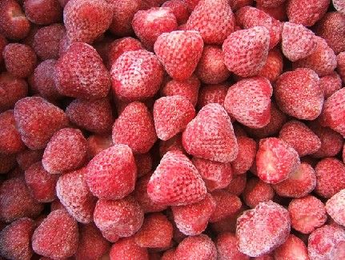
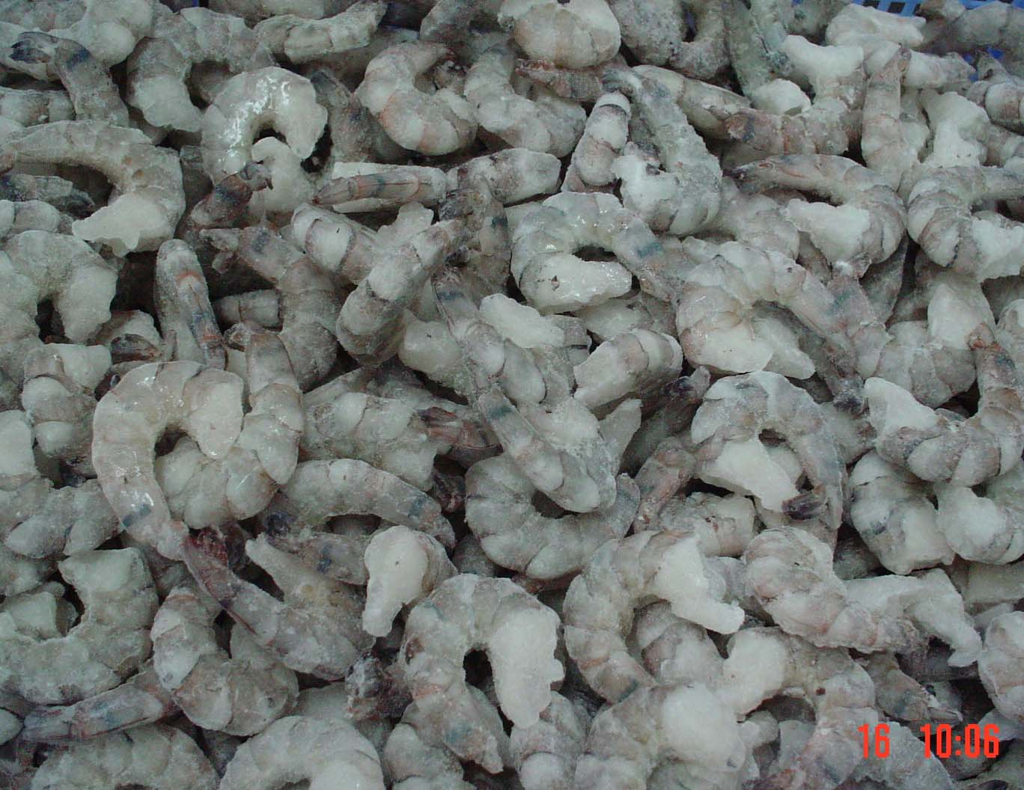
IQF (individual quick freezing
یعنی انجماد محصولات به صورت سریع و مجزا از هم، یکی از روش‌های نوین انجماد در ایران است که امروزه جایگاه مهمی را در صنایع غذایی کشور به خود اختصاص داده است. تکنولوژی انجماد محصولات غذایی به روش IQF به این صورت است که در سیستم، هوای سرد با دمای 35- درجه سانتی گراد و در جهت عمود بر نوار و محصولات، با سرعت M/S 5-2 سیرکوله می شود. سیستم توسط نواری که محصول بر روی آن به صورت یکنواخت پخش شده، تغذیه می شود. ماده غذایی در تماس با هوای سرد درمدت زمان کوتاهی منجمد شده و بسته بندی می گردد.

Slide 34
مراحل فرآیند انجماد بعضی از محصولات به روش IQF
سیب زمینی منجمد (فرنچ فرایزر)
سیب زمینی‌هایی که از مزرعه به کارخانه منتقل می‌شوند. در کارخانه، پس از شستشوی اولیه پوست گیری شده، قسمت های تیره و ناخالصی ها از آن جدا شده، وارد مرحله برش زنی می شود. بعد از اینکه سیب زمینی به شکل خلال در آمد، مجددا شسته شده و به منظور غیر فعال شدن آنزیم‌های موجود، وارد آب داغ می شود. در مرحله بعدی خلال ها مقداری از رطوبت خود را از دست داده سپس نیمه سرخ می شوند. خلال های سیب زمینی بعد از اینکه خشک شدند در مدت زمان کوتاهی منجمد شده و بسته بندی می گردند.

Slide 35
مزایای روش IQF
حداقل تغییرات و کاهش در مواد مغذی محصولات وجود دارد، چرا که آب موجود در بافت ماده غذایی در این روش به سرعت منجمد شده، از تشکیل بلورهای درشت که به سلول‌های بافت مواد غذایی آسیب جدی وارد می‌کنند، ممانعت به عمل می‌آید. در نتیجه بافت ماده غذایی در زمان انجماد سالم مانده و در زمان رفع انجماد، خروج آب یا تراوش عصاره و از بین رفتن ویتامین‌ها و املاح محلول در آب در حد ناچیز خواهد بود.سایر مزایا:
1-حفظ تازگي ، رنگ ، عطر ، طعم طبيعي و حفظ خواص محصول
2–انجماد بدون استفاده از هرکونه مواد شيميايي و نگهدارنده
3-انجماد بدون آب و چسبندگی نهایی محصول
4–قابليت نگهداري طولاني با حفظ خواص تازگي محصول
5– قابليت دسترسي به انواع محصولات در طول فصول مختلف و پخت سريع وآسان

Slide 36
4-استفاده از گرما- حرارت
درجه حرارت یکی از مهمترین عوامل تعیین کننده رشد میکروب ها می باشد.بصورتی که حرارت بالای ۶۵درجه سانتیگراد باعث از بین رفتن میکروب ها و آنزیم ها می شود مهمترین روش‌های حرارتی برای نگهداری مواد غذائی دو روش پاستوریزاسیون و استریلیزاسیون میباشد
در روش پاستوریزاسیون تا حدودی میکروارگانیسم‌ها(تنها بیماریزا) از بین رفته و آنزیم‌ها غیر فعال می‌شوند. بهمین دلیل فرآورده‌های پاستوریزه مثل شیر پاستوریزه باید حتما در یخچال نگهداری شوند.
در روش استریلیزاسیون، کلیه میکروارگانیسم‌ها از بین رفته و آنزیم‌ها غیر فعال می‌شوند. در نتیجه ماده غذایی برای مدت طولانی قابل نگهداری است.

Slide 37
5-خشک کردن
خشک کردن، قدیمی ترین و متداول ترین شیوه نگهداری مواد غذایی است در این روش هدف از خشک کردن کاهش رطوبت آزاد مواد غذایی و در نتیجه خارج ساختن رطوبت از دسترس میکروب ها و کاهش فعالیت آنزیم های موجود در مواد غذایی است.
توصیه می شود به هنگام خشک کردن سبزی ها ، ابتدا آن ها را به مدت 1 دقیقه در بخار 100 درجه و یا به مدت 2-3دقیقه در آب داغ 85 تا 90 درجه قرار دهند تا با بی اثر کردن آنزیم های موجود در سبزی (عمل بلانچینگ ) محصول خشک کرده با کیفیت بهترفراهم گردد.

Slide 38
6-تغلیظ و افزایش فشار اسمزی
تهیه رب ، شیره از آب میوه ها، تهیه مربا و مانند این ها با نامساعد کردن فعالیت عوامل قارچی وباکتریایی به خاطر کاهش آب فعال و افزایش فشار اسمزی سبب نگهداری مواد غذایی می شود. تهيه شيره انگور نيز يكي از روشهاي غليظ كردن است .
7-استفاده از نمک
اثر نگهداری توسط نمک بیشتر بعلت پایین آوردن میزان آب فعال مواد غذایی می باشد .و از طریق افزایش فشار اسمزی و کاهش آب فعال تنها مانع فعالیت میکرو ارگانیسم ها می شود و اثر مستقیمی بر روی نابودی میکروارگانیسم ها ندارد.
میزان نمک مورد استفاده برای نگهداری پنیر 13 % و برای نگهداری محصولات شور، حدود 6% است.

Slide 39
8- کنسرواسیون
با توجه به این که محتویات داخل قوطی کنسرو در حرارت 120 درجه سانتیگراد و تحت 5 اتمسفر فشار به مدت 20 دقیقه از باکتری ها و اسپور آن ها عاری خواهد شد و نظر باینکه قوطی سالم کنسرو امکان نفوذ مجددعوامل فساد را غیرممکن می سازد لذا محتوای داخل قوطی های کنسرو بدون نیاز به شیوه های دیگر نگهداری (مثلا استفاده از سرما ) قابل نگهداری خواهد بود . احتیاطا با توجه به امکان ناکافی بودن حرارت استریلیزاسیون دربرخی قوطی های کنسرو و باقی ماندن احتمالی اسپور کلوستریدیوم بوتولینوم، توصیه می شود قوطی کنسرو را قبل از باز کردن مدت 20 دقیقه در آب جوشان قرار دهند (سم بوتولیسم در کمتر از مدت 20 دقیقه جوشیدن، از بین می رود).

Slide 40
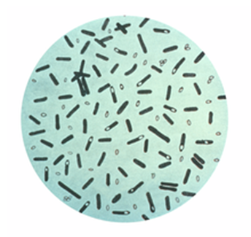
كلستريديوم بوتولينوم ( بوتوليسم ):
بوتولیسم‌ یك‌ نوع‌ مسمومیت‌ غذایی‌ جدی‌، ولی‌ غیر مسری‌ است. این مسمومیت‌ دستگاه‌ عصبی‌ مركزی‌ و دستگاه‌ عضلانی‌ را تحت‌ تأثیر قرار می‌دهد
باكتری كلستریدیوم بوتولینوم یك باكتری بی‌هوازی است كه در غذای آلوده یا خوب پخته نشده رشد می‌كند. با رشد این باكتری در غذا، سم قدرتمندی تولید و ترشح می‌شود كه توانایی جذب از دستگاه گوارش و گسترش به دستگاه عصبی مركزی را دارد.
۲ کیلو گرم از سم این باکتری برای کشتن تمام ساکنان کره زمین کافی است سم این باکتری در دمای80 درجه سانتيگراد بمدت 15 دقيقه از بين مي رود .لذاماده غذايي را بايد قبل از مصرف بمدت 20-15 دقیقه جوشاند.

Slide 41
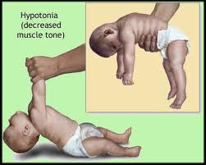
علائم بیماری:
معمولا 12 تا 24ساعت‌ پس‌ از خوردن‌ غذای‌ آلوده‌ علائم‌ ظاهر می‌شوند. شایع‌ترین علائم بیماری شامل تاری دید، دو بینی‌، افتادن‌ پلك‌ها، خشك‌ شدن‌ دهان‌، سختی در بلع، اختلال تکلم ، عدم توانایی حرکتی، که نهایتاً ممكن‌ است‌ به‌ فلج‌ نیز بیانجامد
50% از افراد مبتلا در اثر فلج دستگاه تنفسي مي ميرند.در صورت تشخيص سريع و استفاده از آنتي توكسين مي توان بيمار را نجات داد.

Slide 42
توصيه هاي لازم براي مصرف كنندگان مواد غذايي كنسرو شده :
1)پيش از مصرف کنسرو، براي از بين بردن سم کشنده بوتوليسم 15-20 دقيقه قوطي کنسرو را در آب جوش بجوشانيد.
2) تورم قوطی كنسرو نشان دهنده آلودگی میكروبی است. از مصرف قوطی های کنسرو بادکرده خودداری نمایید
3) قوطي کنسرو را براي گرم کردن به طور مستقيم روي شعله نگذاريد. در اثر شعله مستقيم، لحيم جداره قوطي ذوب مي‌شود و ذرات فلز وارد ماده غذايي مي‌شود.
4) اگر پس از باز كردن در قوطی، دیدید كنسرو تغییر رنگ داده و دارای بوی نامطبوع است و حالت كف آلودگی دارد، فاسد است. از مصرف آن خودداری كنید.

Slide 43

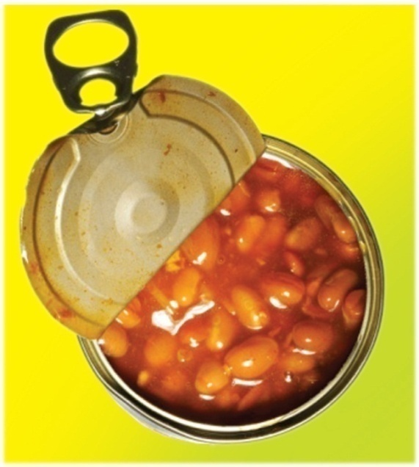
5) پس از باز کردن قوطي کنسرو، فورا محتويات آن را در ظرف ديگر بريزيد. زيرا مواد غذايي پس از باز شدن در قوطي کنسرو در مجاورت اکسيژن هوا با جدار داخلي قوطي واکنش مي‌دهد. ظرف شيشه‌اي براي نگهداري اين مواد مناسب‌ترين است.
6) بهترين زمان براي مصرف کنسرو دو سال پس از تاريخ توليد است. بنابراين کنسروهايي را که سال‌ها در انبار مانده‌اند مصرف نکنيد. اين کنسروها مزه تندي دارند و بوي کهنگي مي‌دهند.
7) قوطي زنگ زده را مصرف نکنيد. اگر ديواره خارجي قوطي زنگ زده است، احتمال سوراخ شدن ديواره و فساد محتويات آن وجود دارد. اين کنسروها را مصرف نکنيد.

Slide 44
9-استفاده از پرتوها
در این روش از اشعه ماوراء بنفش و گاما استفاده می شود که منجر به تخریب ساختمان سلولی میکروب و جلوگیری از فعالیت آنزیم ها می شود و هدف استفاده از پرتو ها در جلوگیری از جوانه زدن سیب زمینی ، پیاز،سیر و نیز پاستوریزه کردن ادویه ها ، سبزیجات،میوه ها است.

Slide 45
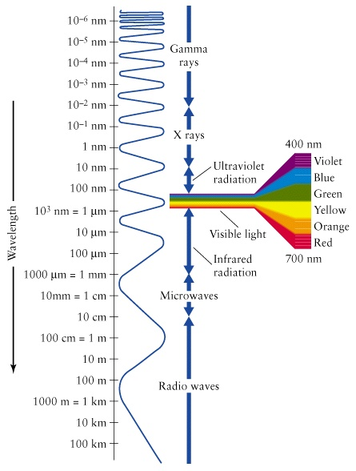
نگهداری مواد غذایی با استفاده از تشعشع

Slide 46
10-دود دادن مواد غذايي
بعضي از مواد غذايي مانند گوشت و ماهي را با دود دادن نگهداري مي كنند . براي نگهداري ماهي از روش دود دادن استفاده مي شود . دود داراي مواد شيميايي محافظ مثل فرمالدئيد ، فنل ، اسيد استيك ، الكل اتيليك و اسيد سيتريك است كه از سوختن چوب توليد مي شود . براي دود دادن از چوبهاي سختي مثل چوب بلوط و گردو استفاده مي شود .

Slide 47
دود دادن یکی از روشهای بسیار قدیمی برای نگهداری گوشت و فرآوردههای گوشت است.علاوه بر اینکه مواد گوشتی را حفظ ونگهداری میکند، سبب خوش رنگی،خوش طعمی وایجاد مزه میشود.
دود از سوختن ناقص چوب حاصل شده که برای تهیه آن اغلب خاک اره سوزانده میشود. چوب انواع درختان میوه مثل گردو،گیلاس وآلبالو وسیاه قلم از بهترین چوبهای عطر دار مورد استفاده میباشند .اما چوب سوزنی برگها مثل کاج نباید مورد استفاده قرار بگیرد.
دردود بیش از 300 ترکیب وجود دارد که بر روی طعم،رنگ و مزه محصول مؤثر است. ازجمله ترکیبات آن:الکلها ،اسیدها، کربونیلها و ترکیبات هیدروکربنهای معطر (آروماتیک حلقوی) که سرطانزا میباشند

Slide 48
کربونیلها در واکنش قهوهای شدن شرکت کرده و باعث ایجاد رنگ قهوه ای درمحصول نهایی میشوند این ترکیبات در دمای بیش از 280 درجه سانتیگراد تولید
ترکیبات معطر حلقوی مانند فنل ،اکسی فنل،گایاکل ،کروزول و…که در دمای حدود 380 درجه سانتیگراد تولید می شوند دارای خاصیت باکتریسید و یا باکتریوستاتیک بوده و اکسی فنل موجود در دود نیز بمراتب دارای اثر باکتریسیدی بیشتری نسبت به فنلها ست. بنابراین،فرآیند دوددهی باعث ایجاد طعم و مزه دودی در محصول نهایی میشود
دودمایع:
دود مایعی محلول شیمیایی آبکی است که حاوی طعم دود است و میتوان زمانیکه سوسیسها در اتاقک دودهی قرار داده شدند بر روی محصول اسپری شوند.این دود ماندگاری کمی به محصول داده ولی عاری از هرگونه آلودگی میباشد

Slide 49
11-تخمیر
بعنوان نمونه برای نگهداری طولانی تر شیر یکی از روش ها تبدیل آن به ماست است که به کمک باکتری های لاکتیک موجود در مایه ماست و تبدیل قند لاکتوز شیر به اسید لاکتیک و در نتیجه کاهشPH شیر و انعقاد پروتئین موجود در شیر سرانجام تبدیل به ماست میشود و با این روش مدت زمان نگهداری شیر بالاتر می رود.
12-استفاده از انبار و سيلو
بسياري از مواد غذايي مخصوصا غلات و حبو بات را در انبارها و سيلو هاي تحت كنترل از نظر درجه حرارت و رطوبت نگهداري مي كنند . نوعي از انبارهاي مدرن ، انبارهاي با اتمسفر كنترل شده است كه در آن نسبت گازهاي CO2 .، ازت و اكسيژن با نسبت آنها در انبارهاي معمولي فرق مي كند.

Slide 50
(Modified atmosphere packaging)Map: اتمسفر اصلاح شده
سیستمی نوین در صنعت بسته بندی است که امروزه در کشورهای پیشرفته جهان جایگاهی ویژه دارد. در این سیستم بسته با ترکیبی از گازهای اکسیژن ، دی اکسید کربن و نیتروژن با درصد معین پر میگردد.
بافتهای زنده همچون سبزیجات و میوه ها حتی بعد از برداشت به تنفس خود ادامه میدهند و افزایش تنفس و تولید گاز اتیلن باعث کاهش کیفیت بافت ، کاهش تردی و طراوت ، از دست رفتن ویتامین ها وآزاد شدن آنزیم‏های قهوه‏ای کننده میگردد.
.

Slide 51
ترکیب و درصد گازهای استفاده شده در این بسته ها با کاهش سرعت تنفس گیاه و فعالیت میکروارگانیسم ها و آنزیم‏های عامل فساد به افزایش ماندگاری محصول ، حفظ ویتامین‏ها و کیفیت اولیه آن کمک شایانی میکند. ترکیب گازها در بسته بندی همچنین مشکل شایع تغییر رنگ و قهوه‏ای شدن بافتهای برش خورده نظیر کاهو را به تأخیر می‏اندازد. در حال حاضر در محدوده وسيعي از غذاهاي تازه يا سرد شده شامل غذاهاي نيم پخته، ماكيان و ماهي، پاستاي تازه، ميوه و سبزيجات و اخيرا قهوه، چاي، غذاهاي آماده و فرآورده هاي نانوايي استفاده مي شود

Slide 52
چگونگی استفاده از تکنولوژیMAP
ابتدا لازم است گاز مورد نظر با ترکيب مورد نظر ساخته شود. براي اين منظور ،مي توان اتمسفر با ترکيب مورد نظر را به طور آماده از کارخانجات تفکيک کننده هوا در کپسول هاي تحت فشار خريد. اما براي صرفه جويي در هزينه مي توان گازهاي سه گانه ازت، اکسيژن و دي اکسيد را به صورت خالص تهيه کرد و به وسيله يک دستگاه ميکسر گاز با نسبت مورد نظر مخلوط نمود. در اين روش نياز به ذخيره اتمسفر اصلاح شده در مخزن جداگانه نيست و مي توان از گاز مخلوط بدست آمده به طور مستقيم در بسته بندي تزريق کرد.

Slide 53
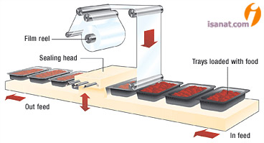

Slide 54
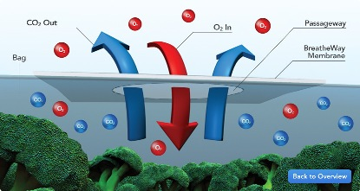

Slide 55
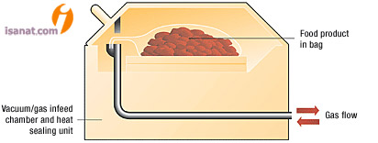
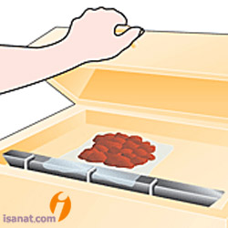
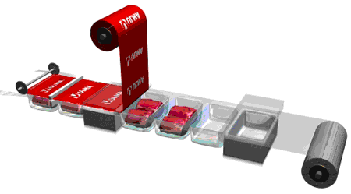

Slide 56
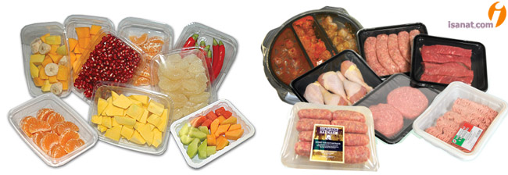
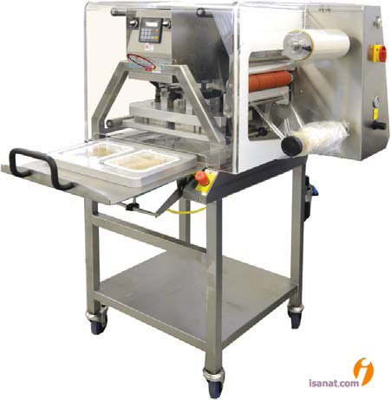

Slide 57
مزاياي بسته بندي با اتمسفر اصلاح شده
سيستم بسته بندي با اتمسفر اصلاح شده دارای مزاياي ذيل است :
1. طولاني كردن ماندگاري با حفظ خواص كيفي مطلوب
2. پايين آوردن ميزان ضايعات و فساد
3. تازه نگه داشتن محصول بدون استفاده از مواد نگه دارنده يا پرتو دهي
4. برداشت محصول تازه در سطوح رسيدگي مورد نظر براي مصرف كننده
5. كاهش هزينه هاي حمل و نقل از طريق فراهم كردن زمان انبارداري افزوده
6. فراهم نمودن محصولات برش خورده آماده مصرف
7. صرفه جويي در مصرف انرژي (مانند عدم استفاده از فرآيندهاي حرارتي و برودتي

Slide 58
2-42- در انبار مواد غذایی همواره باید دماي 21درجه سلسیوس براي نگهداري مواد غذایی خشک و رطوبت
نسبی 55درصد تامین گردد.
-6-13چنانچه تخم مرغ هاي خوراکی تازه پس از زمان تخم گذاري در مراکز عرضه و فروش مجاز این
فرآورده توزیع گردد می توان آن ها را در دماي10تا 15درجه سلسیوس و در رطوبت نسبی 70تا 80درصد،
حداکثر براي مدت 2هفته نگهداري کرد.درغیر اینصورت چنانچه تخم مرغ بعد از ذخیره سازي در سردخانه بالاي صفر به مراکز عرضه منتقل گردد باید در مراکز عرضه در دماي حداکثر 7درجه سلسیوس نگهداری شود.

Slide 59
شرايط نگهداري چند نمونه مواد غذايي در انبار

Slide 60
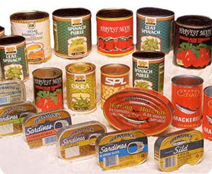
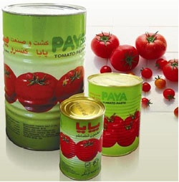
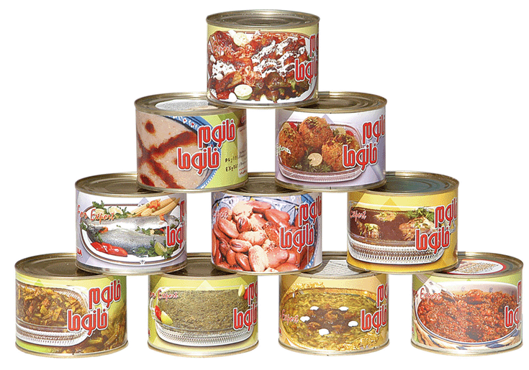
1- نگهداري غذاي كنسرو شده :
انبار نگهداری کنسروها باید:
عاري از رطوبت (رطوبت بالا باعث زنگ زدگي و ايجاد منفذ در قوطي شده و نهايتاً باعث فساد محتويات آن مي گردد.)
بالا نبودن دماي آن

Slide 61
2- نگهداري روغن جامد ومايع:
روغن يكي از مواد كالري زا براي انسان است كه براي تهيه غذاها از آن استفاده مي شود و چون فساد پذير است، لازم است در مراحل توليد، توزيع، فروش و مصرف آن اصول بهداشتي كاملاً رعايت شود .
در هنگام مصرف روغن بايد به نكات زير توجه نمود :
محل نگهداري روغن در مغازه ها بسیار حائز اهميت است و بايد دور از نور و حرارت نگهداری شوند. به دليل غير اشباع بودن اسيد هاي چرب در روغن های مايع ميل تركيبي با اكسيژن در روغن مايع بیشتر از روغن جامد بوده و در صورت نگهداری در شرایط نامناسب سریعتر تند مي شود. بنابراين روغن ها به خصوص روغن های مایع باید در محلي خشك و خنك نگهداري گردند.

Slide 62
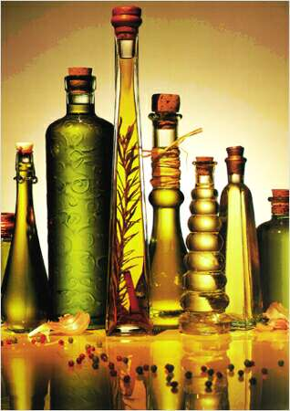
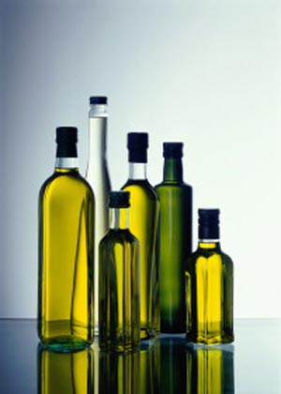
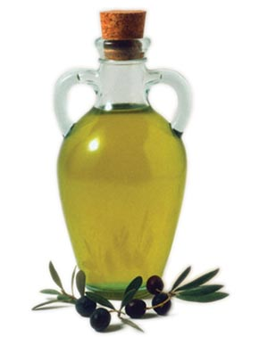
ظاهر قوطي روغن بايد سالم و بي عيب باشد.
اندازه قوطي يا وزن بايد با مصرف تناسب داشته باشد. ( خانوار يا غذاخوري ها )
اطلاعات لازم بهداشتي بر روي بسته روغن ثبت شده باشد.

Slide 63
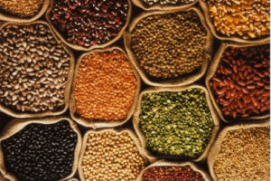
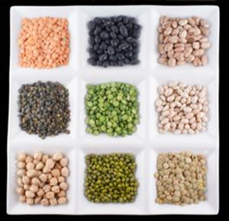
3- نگهداري غلات و حبوبات :
چون غلات تنفس مي كند رطوبت، co₂ و حرارت توليد مي كنند. تهويه كردن انبار براي خروج حرارت و رطوبت بسيار ضروري است، زيرا با افزايش حرارت انبار، تنفس شدت پيدا مي كند. رطوبت توليد شده و حرارت هر دو موجبات كپك زدگي و رشد آفات مي گردند. كيسه ها بايد طوري چيده شوند كه هم از ريزش آن جلوگيري شود و هم هوا از لابلاي آن عبور نمايد.

Slide 64
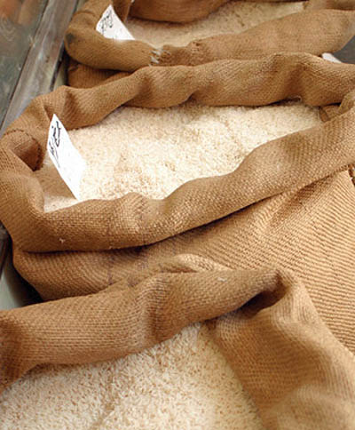
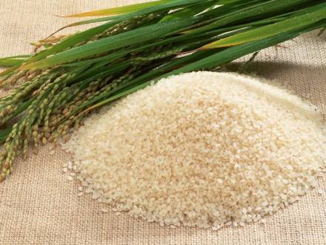
4- نگهداری برنج:
برنج را بايد دور از آفتاب و رطوبت و در محلي تميز و عاري از حشرات و موش و در كيسه هاي نايلوني نگهداري نمود. براي نگهداري برنج براي مدت طولاني بايستي به هر 10 كيلوگرم برنج حدود 150 گرم نمك اضافه كرد.

Slide 65
5- نگهداری سس مایونز:
تعداد کمی از میکروارگانیسم ها می توانند در pH پایین این فرآورده زنده بمانند.
سس مایونز و فرآورده هایی که عمدتاً از چربی تشکیل شده اند بیشتر در معرض فساد شیمیایی قرار می گیرند تا فساد میکروبی.
هیدرولیز، اکسیداسیون یا ترکیبی از این دو مهمترین فسادهایی هستند که در مورد مواد غذایی چرب رخ می دهند و طعم نامطلوب تولید می کنند.
فلزات، نور (اشعه UV)، گرما، رطوبت و ... اکسیداسیون چربی ها و روغن ها را کاتالیز می کنند، بنابراین باید دور از:
نور
حرارت
رطوبت

Slide 66
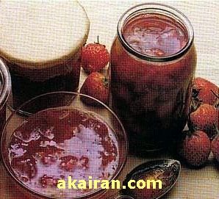
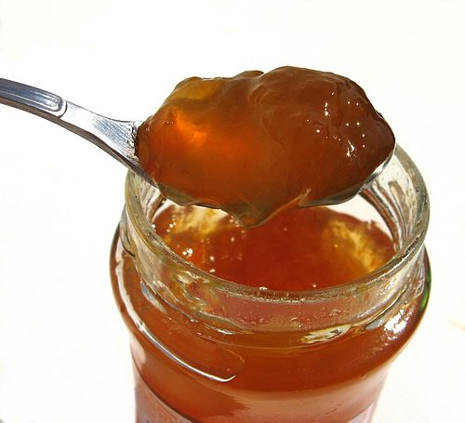
6- نگهداری نمک:
نمك‌هاي يد دار نبايد به مدت طولاني در معرض نور خورشيد و يا رطوبت قرار گيرند چرا كه يد خود را از دست مي‌دهند.
7- نگهداري قند و فرآورده هاي قنادي:
فرآورده هاي قنادي و قند كه منشا آن شكر است مثل آبنبات ، مربا ، نبات و خود شكر بايد در محلي خشك و عاري ازگردو خاك نگهداري شوند.

Slide 67
نگهداري مواد غذايي در سردخانه:
سردخانه ها را از نظر درجه حرارت به دو قسمت بالاي صفر و پايين صفر درجه بندي مي كنند.
در سردخانه بالاي صفر محصولاتي نگهداري مي شوند كه نياز به منجمد كردن ندارند و يا انجماد كردن براي آنها ضرر دارد مثل انواع ميوه، تخم مرغ، پنير.
در سردخانه زير صفر مواد غذايي منجمد نگهداري مي شود مثل انواع گوشتها.

Slide 68
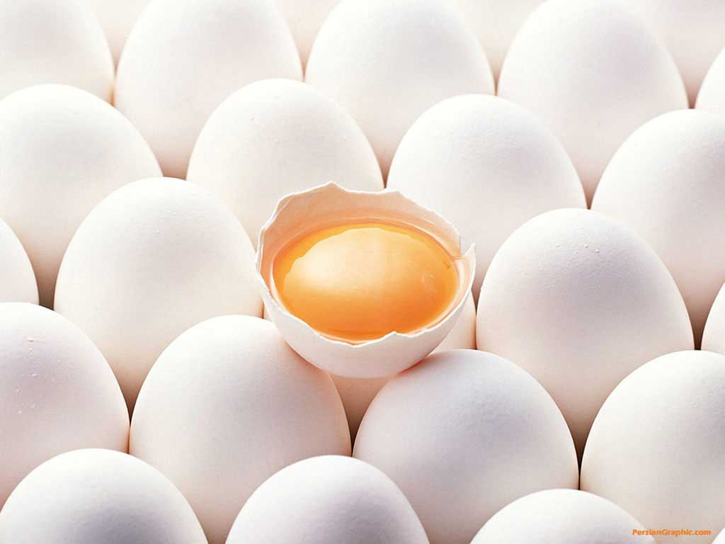
الف – نگهداري مواد غذايي در سردخانه هاي بالاي صفر
تخم مرغ:
تخم مرغ از مواد غذايي با ارزش است و به همين دليل در گروه غذايي گوشت قرار مي گيرد. بهترين درجه حرارت نگهداري صفر مي باشد و اگر به 2 - درجه برسد، تخم مرغ منجمد شده و پوسته آن مي تركد.

Slide 69
براي نگهداري تخم مرغ بايد موارد زير رعايت شود:
1- سطح تخم مرغ ها نبايد كثيف باشد. چون نگهداري آن مشكل خواهد بود و نيز باعث آلودگي محيط سردخانه خواهد شد.
2- شانه ها و كارتن هاي تخم مرغ بايد تميز باشند.
3- تخم مرغ ها نبايد شكسته باشد. زيرا فساد ميكروبي و شيميايي آن سرعت پيدا مي كند.
4- در صورت امكان پس از مدت دو ماه نگهداري، كارتن هاي تخم مرغ را بايد سرو ته كرد. به تجربه ثابت شده است كه اين عمل باعث افزايش مدت ماندگاري تخم مرغ مي شود .
5- به دليل جذب بوی سایر مواد غذایی به وسیله تخم مرغ بايد آنرا از مواد غذايي ديگر جدا نگه داشت.

Slide 70
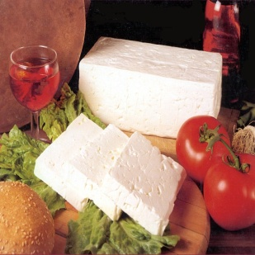
پنير:
درحمل و نقل بايد دقت نمود كه حلب ها و يا بسته ها سوراخ نشود. زيرا با سوراخ شدن سريعاً فاسد مي گردند. درجه حرارت نگهداري پنير 2 تا 4 درجه سانتي مي باشد و دماي بالاي 8 درجه باعث فساد آن مي شود. در 2 درجه سانتي گراد مدت نگهداري پنير يك سال مي باشد. البته مدت زمان نگهداري پنيرهاي مختلف به تناسب نوع پنير و جنس بسته بندي متفاوت است.
شير و ماست و كشك:
شير پاستوريزه را در دماي يخچال3 تا 4 روز از زمان توليد مي توان نگهداري نمود.
شير استريليزه در صورت بسته بندي مناسب تا 6 ماه قابليت نگهداري مي باشد. ماست و کشک را در دماي يخچال باید نگهداري كرد. دماي معمولي خيلي خطرناك است.

Slide 71
گوشت تازه:
در دماي 2-0 درجه سانتيگراد به مدت يك هفته مي توان نگهداري كرد.
گوشت مرغ:
گوشت مرغ بافت نرمتري نسبت به گوشت قرمز دارد و رعايت نكات بهداشتي در هنگام تخليه احشاء و امعاء و شستن لاشه، حمل و نقل و محيط نگهداري الزامي است. مرغ را در دماي 2-0 درجه به مدت 7-5 روز مي توان نگهداري نمود.
ماهي:
گوشت ماهي بافت نرمتري نسبت به مرغ دارد. بنابراين نگهداري آن نسبت به ساير گوشتها مشكل تر است. رعايت نكات بهداشتي در زمان صيد ، پس از صيد (حمل و نقل و نگهداري) ضروري است. ماهي تازه حداكثر تا دو روز قابل نگهداري است. در صفر درجه سانتي گراد 2 الي 4 روز مي توان نگهداري كرد. به علت اينكه سريع الفساد مي باشد بهترين روش نگهداري انجماد مي باشد.

Slide 72
ب-نگهداري مواد غذايي در سردخانه زير صفر
كره:
كره در 18- درجه سانتي گراد تا يك سال و در دماي 4+ درجه تا يك ماه قابليت نگهداري دارد. در دماي معمولي خيلي زود اكسيده شده و طعم تند پيدا مي كند و فاسد مي شود. به دليل جذب بوي مواد بو دار بايد آن را از ساير مواد جدا نگه داشت.
گوشت منجمد:
گوشت منجمد متناسب با درجه حرارت نگهداري برای مدت های مختلفي قابل نگهداري مي باشد. در دماي 18- تا 20- درجه به مدت يك الي 1/5 سال و در دماي 12- درجه براي مدت 6 ماه قابل استفاده مي باشد. هرگز دماي سردخانه نبايد از 12- درجه سانتي گراد بالاتر بيايد زيرا اولاً احتمال رشد كپك ها وجود دارد، ثانياً بر اثر رشد كريستالهاي يخ آسيب وارده به بافت گوشت بيشتر مي شود و در زمان رفع انجماد چكه كردن خونابه گوشت بيشتر مي شود.

Slide 73
مرغ منجمد:
مرغ منجمد در صورت نداشتن پوشش در حدود 10 ماه و در صورت داشتن پوشش پلاستيكي تا يك سال قابليت نگهداري در 18- درجه را دارد.
ماهي:
نوع ماهي | 18- | 20-
ماهي چرب | 6 تا 8 ماه | 3 تا 4 ماه
ماهي نيمه چرب | 8 تا 9 ماه | 4 تا 5 ماه
ماهي كم چرب | 10 تا 12 ماه | 6 تا 8 ماه

Slide 74
چگونگي تشكيل هيستامين
هيستامين از طريق واكنش آنزيمي ، Decarboxylation بوسيله آنزيم Histidine Decarboxylation بر روي اسيد آمينه هيستيدين موجود در ماده غذايي توليد مي شود .
ماهی ها مقدار زيادي اسيد آمينه آزاد هيستيدين درون بافت ماهيچه اي خود دارند كه به عنوان سوبسترا براي آنزيم باكتريايي عمل مي نمايند .
در حين انتقال ماهي ، در زمان نگهداري ماهي ،همچنين در مراحل مختلف فر آيند
( قبل از استريليزاسيو ن ) باكتريهاي مولد آنزيم فوق ،اسيد آمينه آزاد را كربو كسيل زدايي كرده به هيستامين تبديل مي كنند
تغييرات ناشي از اتوليز و يا فعاليت كه منجر به تجزيه پروتئيني بشود باعث تسهيل و تسريع تشكيل هيستامين مي گردد.

Slide 75
روشهاي پيشگيري از تشكيل هيستامين
بهترين روش پيشگيري از تشكيل هيستامين ، سرد سازي ماهي در كليه مراحل ،صيد ،نگهداري ،حمل و نقل و فرآيند مي باشد .
باكتريهاي مولد هيستامين در آبشش و روده ماهي وجود دارند ، نگهداري طولاني مدت ماهي در درجه حرارت بالا منجر به تهاجم باكتريها به بافت عضلاني شده و هيستيدين را به هيستامين تبديل مي نمايد . از آنجائيكه غالب باكتريها ي مولد هيستامين از نوع مزوفيل مي باشند ، نگهداري ماهي در دماي صفر درجه يا پائين تر باعث جلوگيري از تشكيل و يا افزايش هيستامين مي گردد . بنابراين كاهش سريع دماي ماهي پس از صيد تا 1- درجه قبل از انجماد بهترين كار براي كنترل تشكيل هيستامين در ماهي است . هر چند برخي سوش هاي سرما دوست توانايي ساخت هيستامين را دارند ولي فعاليت و رشد اين نوع باكتريها در صفر درجه بسيار كم است .

Slide 76
مسمومیت هیستامینی
مسموميت هيستاميني ، بيماري ملايمي است با طيف وسيعي از علائم پوستي ، گوارشي ، خوني و عصبي .
علائم پوستي : جوش زدن – سوزش - ورم و التهاب موضعي
علائم گوارشي :‌ تهوع - استفراغ – اسهال و دردهاي شكمي
علائم خوني :‌فشار خون پايين
علائم عصبي :‌سر درد – لرزش – تپش – سوزش داشتن – سرخ شدن - خارش و سوزش دهان
رايج ترين علائم ، جوش زدن – اسهال – سرخ شدن – عرق كردن و سردرد مي باشد ، هر جند سرخ شدن صورت وجه افتراق مسموميت هيستاميني از ساير مسموميت ها ي غذايي عنوان گرديده است.
علائم قلبي و تنفسي بندرت گزارش شده که در افراد مسنی که مشكل قلبي يا تنفسي دارند مسموميت هيستاميني مي تواند موجب تهديد زندگي آنان بشود . كه اين مسئله به ميزان هيستامين مصرفي بستگي دارد .

Slide 77
از آنجائيكه مسموميت هيستاميني يك مسموميت شيميايي است دوره كمون كوتاهي داشته و علائم به سرعت ظاهر مي گردد به طوريكه بين چند دقيقه تا چند ساعت پس از مصرف غذاي سمي ، خود را نشان مي دهند .
مزه تند فلفل مانند بلافاصله بعد از قرار گرفتن غذا در دهان احساس شده و معمولاً پنج دقيقه پس از صرف غذا ساير علائم بروز مي كنند . دوره ظهور معمولاً كوتاه بوده و حتي اگر در مان خاصي انجام نشود بعد از چند ساعت بر طرف مي شود .

Slide 78
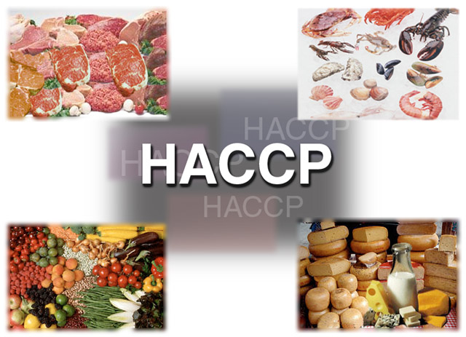

Slide 79
منشأ HACCP
HACCP مجموعه الزامات مربوط به سيستم مديريت بهداشت مواد غذايي است كه اين اصطلاح Hazard Analysis & Critical Control Pointe“ به معني ” تجزيه و تحليل خطر و نقاط كنترل بحراني“ است
HACCP به‌عنوان یک سیستم برای اولین بار در سال ۱۹۷۱ به‌طور رسمی در کنفرانس ملی حفاظت مواد غذائی مطرح شد در سال ۱۹۷۳ سازمان فضا نوردی آمریکا (ناسا) این سیستم را برای اطمینان از سلامت مواد غذایی فضا نوردی اجرا کردند خطوط راهنمای اجراء HACCP در سال ۱۹۹۳ توسط کمیسیون کدکس پذیرفته شد و به‌طور گسترده در رشته‌های مختلف صنایع غذائی در کشورهائی مثل ایالات متحده و ژاپن مورد استفاده قرار گرفت و در سال‌های اخیر HACCP به‌عنوان یک سیستم کنترلی مؤثر در سطح جهانی مورد استفاده قرار گرفته است.
HACCP ،ابزاری مفید برای پیشگیری ازایجاد مخاطرات ایمنی درموادغذایی است

Slide 80
تاریخچه سیستم HACCP در ایران
با توجه به تأکید مکرر سازمان بهداشت جهانی در خصوص اجراء سیستم HACCP در مراکز تولید مواد غذائی به‌عنوان یک سیستم تضمین کیفیت پیشرفته و نوین و ضبط محموله‌های صادراتی ایران به اروپا در اوایل سال ۱۳۷۰ خورشیدی، نظام HACCP در واحدهای صادرکننده مواد غذائی کشور معرفی و اجراء شد
از سال ۱۳۷۳ در راستا برنامه‌های ایمنی غذا، اداره کل نظارت بر مواد غذائی، آشامیدنی، آرایشی، و بهداشتی اقدامات خود را در مورد آموزش آن شروع کرده که تاکنون نیز ادامه دارد به‌طوری که در چهارم نوامبر سال ۲۰۰۰ میلادی پس از چندین سال تلاش برای تطابق با مقررات EC و نظام HACCP نام ایران به‌طور رسمی در فهرست مجاز کشورهای صادرکنندهٔ محصولات شیلاتی به اتحادیه اروپا قرار گرفت و تاکنون بیش از ۱۰۰ واحد فرآوری مواد غذائی در کشور از این نظام بهره گرفته‌اند ارگان‌هایی از قبیل سازمان دامپزشکی و شرکت شیلات ایران نیز اقدامات مشابهی را در زمینه اجراء سیستم HACCP روی فرآورده‌های دامی و فرآوری آبزیان انجام داده‌اند.

Slide 81
مزایای استفاده از سیستم HACCP
٭ تحت پوشش قراردادن تمامی جنبه‌های بهداشتی مواد غذائی از مواد اولیه تا محصول نهائی
٭ به‌عنوان مکملی برای دیگر سیستم‌های مدیریت کنترل کیفی مانند ISO ۹۰۰۰
٭ رونق و آسانی تجارت بین‌‌المللی چرا که ایمنی مواد غذائی را تضمین می‌کند.
٭ اطمینان و تضمین کیفیت مواد غذائی از نظر آلودگی‌های میکروبی، شیمیائی و فیزیکی
٭ مهار آلودگی قبل از تولید مواد غذائی
٭ جلوگیری از آلودگی‌های ثانویه مواد غذائی
٭ صرفه‌جوئی در مصرف معرف‌ها و وسایل آزمایشگاهی
٭ صرفه‌جوئی در وقت و هزینه‌های اضافی
٭ جلوگیری از ضایعات و به هدر رفتن مواد غذائی ناسالم بعد از تولید در HACCP ایمنی غذائی همیشه در اولویت قرار می‌گیرد اما فنون آن انعطاف‌پذیرند و می‌توانند برای موارد دیگری مانند کیفیت محصول، روش‌های اجرائی کارها و فرآوردهای غیرغذائی نیز به‌کار گرفته شوند.

Slide 82

قوانین طلایی سازمان جهانی بهداشت برای ایمنی وبهداشت غذایی عبارتند از :
1- برای اطمینان از ایمنی غذا ، غذاهای فرآوری شده را انتخاب نمائید .
مصرف بسیاری از مواد غذایی نظیرمیوه ها وسبزیها درحالت طبیعی بهترین توصیه است ولی مواد غذایی دیگر بدون طی مراحل فرآوری ایمن نیستند برای مثال به جای شیرتازه ، شیرپاستوریزه بخرید. غذاهای معینی مثل کا هو که بصورت خام خورده می شوند احتیاج به شستشو و ضدعفونی دقیق دارند.

Slide 83
2-غذاها راخوب بپزید .
بسیاری از غذاهای خام ، بخصوص گوشت ماکیان ، گوشت قرمز وشیر غیرپاستوریزه معمولا" آلوده به میکروبهای بیماریزا می باشند پخت دقیق آنها می تواند میکروبهای بیماریزا را ازبین ببرد ولی بخاطر داشته باشید که برای رسیدن به این مهم دمای تمام قسمتهای ماده غذایی باید به حداقل 70 درجه سانتیگراد برسد . اگرمرغ پخته شده هنوز در نزدیک استخوانها خام باقی مانده است آن رابه داخل ظرف برگردانید تا کاملا " پخته شود . گوشت ، ماهی وماکیان یخ زده باید قبل از پخت ، کاملا" ازانجماد خارج شوند.
3- بلافاصله بعدازپخت غذا را مصرف کنید.
وقتی غذای طبخ شده به اندازه دمای اتاق سرد شود ، میکروبها درآن شروع به تکثیر می کنند هرچه زمان بیشتری سپری شود ، خطر بیشتراست برای رعایت ایمنی ، غذا را بلافاصه بعد از پخت مصرف نمایند

Slide 84
4-غذاهای پخته را به دقت نگهداری کنید.
اگر مجبورید که غذا را پیشاپیش تهیه کنید یا می خواهید آن را برای مدتی نگهدارید، آن را در مکان گرم نزدیک یا بالای 60 درجه سانتیگراد ( یا در مکان سرد) نزدیک یا زیر 10 درجه سانتیگراد نگهداری نمائید .زمانی که بخواهید غذا را برای مدت 4 یا 5ساعت نگهداری کنید، این قانون اهمیت حیاتی خواهد داشت . بطور کلی غذای کودکان بهتراست که ازقبل تهیه نشود . یکی از اشتباهاتی که موجب بروز مسمومیت های غذایی بی شمار می گردد گذاشتن مقدار زیادی غذای گرم درداخل یخچال است دریک یخچال تقریبا " پر ، غذاها نمی توانند به آن سرعت که باید و شاید سرد شوند . وقتی مغز غذا به مدت طولانی گرم باقی بماند ( یعنی بالای 10 درجه سانتیگراد ) ، میکروبها رشد کرده وبه سرعت تا حد بیماریزایی تکثیرمی یابند
5- غذاهای پخته را به دقت حرارت دهید .
این راه بهترین روش مبارزه با میکروب هائی است که ممکن است درطول نگه داری رشد کرده باشند . نگهداری مناسب، رشد میکروبها را کاهش می دهد ولی میکروارگانیسم ها را ازبین نمی برد . بنابراین غذا را یکبار دیگر به دقت حرارت دهید بطوری که دمای تمام قسمت های غذا به حداقل 70 درجه سانتیگراد برسد .

Slide 85
.
6-ازتماس بین غذاهای خام وپخته جلوگیری نمائید .
غذاهای سالم پخته شده می توانند در اثرکوچکترین برخورد با غذاهای خام آلوده شوند این آلودگی ممکن است مستقیم باشد، مثل زمانی که گوشت خام ماکیان با غذای پخته تماس یابد . این موضوع می تواند ازاین هم ظریفتر باشد . برای مثال زمانی که مرغ خام را آماده می کنید ازهمان تخته وچاقوی شسته نشده برای قطعه قطعه کردن مرغ پخته استفاده نکنید . انجام این کار می تواند تمام خطرات بالقوه رشد میکروبی را دوباره ایجاد کرده وباعث بروزبیماری شود
7-دستهایتان را به صورت مکرر بشوئید .
قبل از شروع به آماده کردن غذا و همینطور بعداز پایان این کار دستهایتان را به دقت بشوئید خصوصا " بعد از توالت و یا پس ازآماده سازی غذاهای خام مثل ماهی ، گوشت وماکیان ، و اگردر دستهایتان عفونتی وجود دارد قبل از تهیه غذا روی آن را پوشانده وپانسمان نمائید . همچنین به خاطر داشته باشید که حیوانات خانگی مانند سگها ، پرندگان و بخصوص لاک پشت غالبا " ناقل میکروبهای بیماریزای خطرناکی هستند که می توانند از دستهای شما به غذا منتقل شوند .

Slide 86
8- تمام سطوح آشپزخانه را دقیقا" تمیز نگهدارید .
ازآنجایی که غذاها به آسانی آلوده می شوند تمام سطوح مورد استفاده هنگام آماده سازی و تهیه غذا باید دقیقا " تمیز نگهداشته شوند . هرذره غذا ،خرده نان یا لکه ای می تواند یک منبع میکروب باشد .پارچه هایی که باظروف و وسایل آشپزی تماس دارند باید هر روز تعویض وقبل از مصرف دوباره در آب جوشانده شوند . پارچه های جدا برای تمیز کردن زمینها نیز به شستشوی مکرر نیاز دارند.
9- غذاها را ازدسترس حشرات ، جوندگان ودیگرحیوانات دورنگاه دارید.
حیوانات غالبا" حامل میکروبهای بیماریزا هستند که می توانند باعث مسمومیت های غذایی شوند . نگهداری غذا در ظروف درب دار بهترین راه محافظت غذاست
10- ازآب پاکیزه استفاده نمائید .
وجود آب پاکیزه همان قدر که برای نوشیدن مهم است برای تهیه غذا نیزاهمیت دارد . اگردرمورد آب مصرفی تان شک دارید قبل از اضافه کردن آن به غذا ویا استفاده ازآن برای تهیه یخ ، آن را بجوشانید بخصوص درمورد آب مورداستفاده درتهیه غذای کودک بسیار دقت داشته باشید .

Slide 87
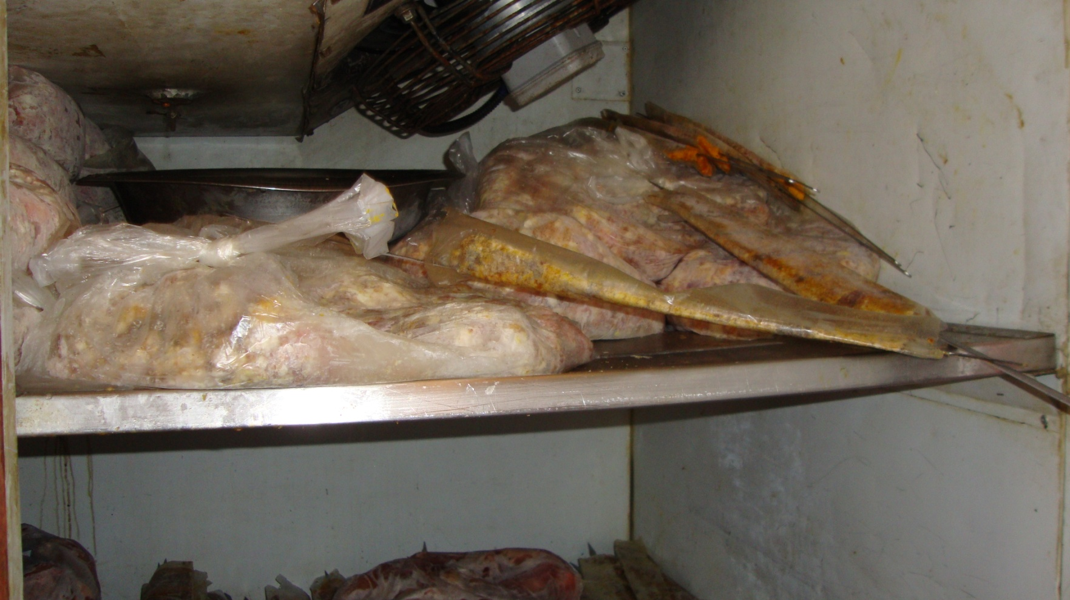

تصاویرنگهداری موادغذائی

Slide 88
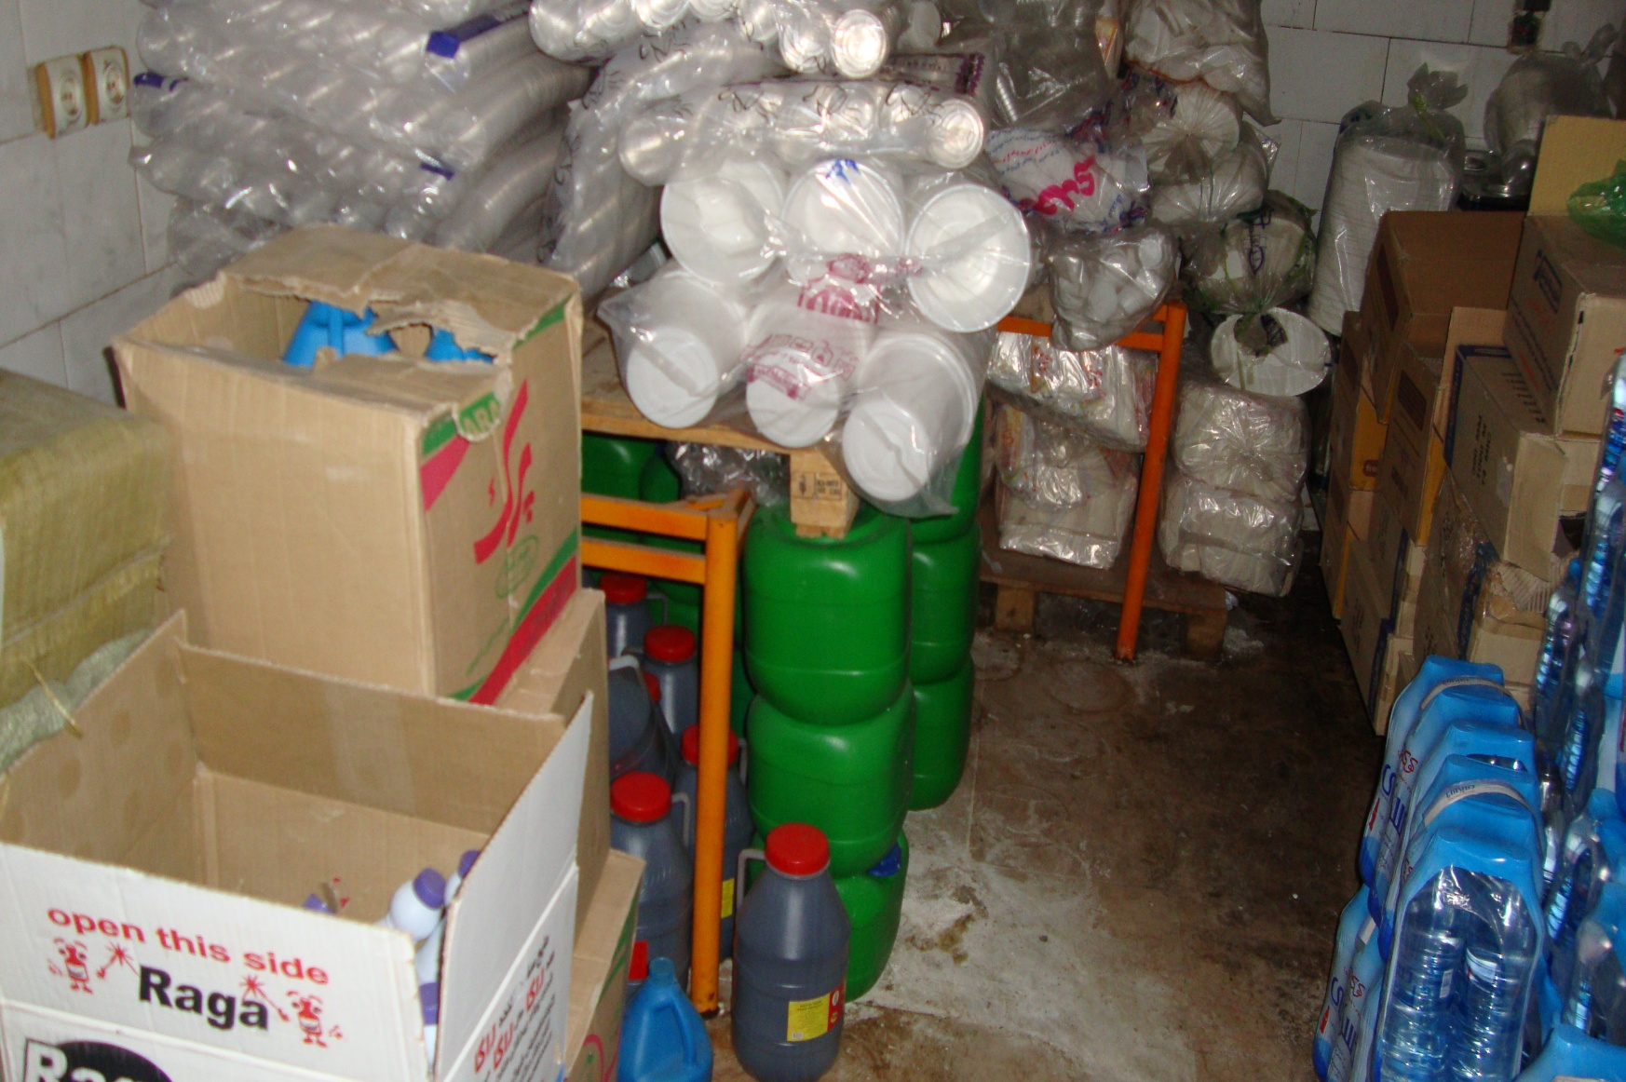

Slide 89
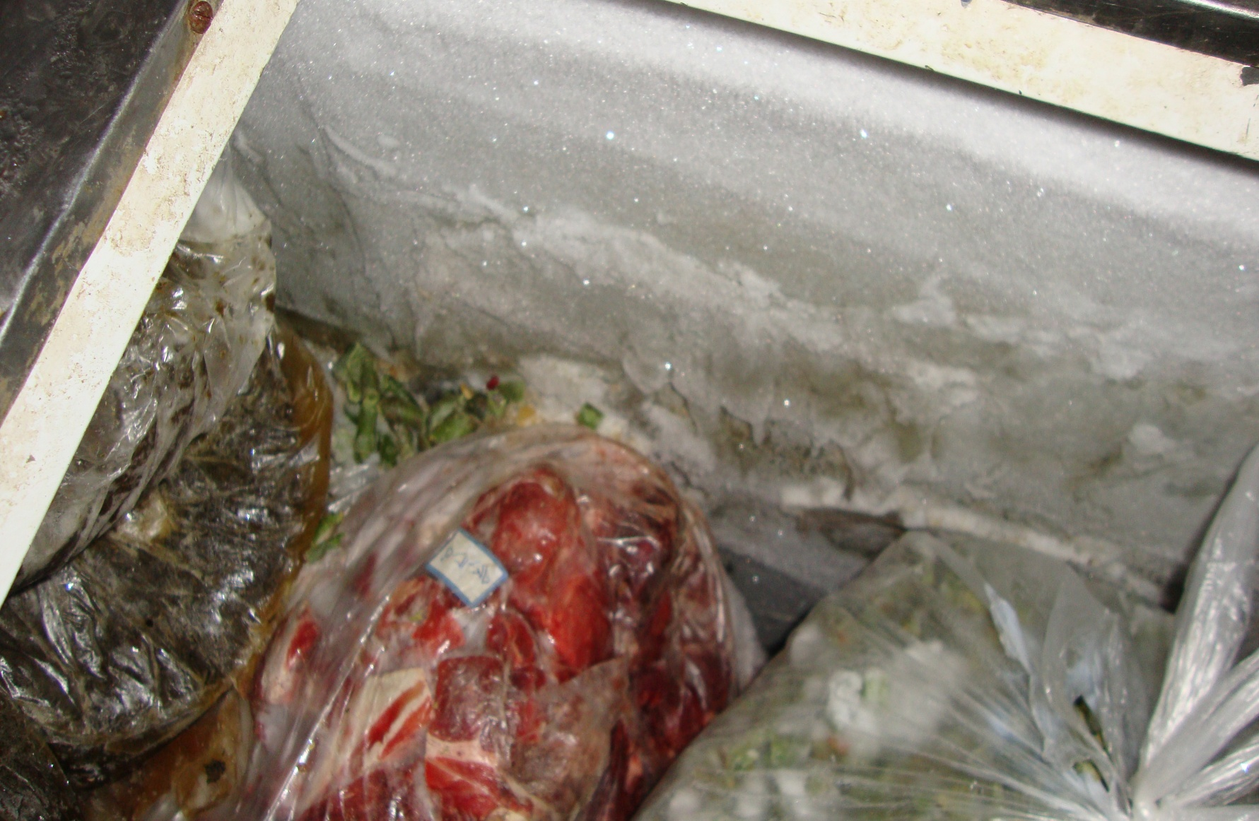

Slide 90
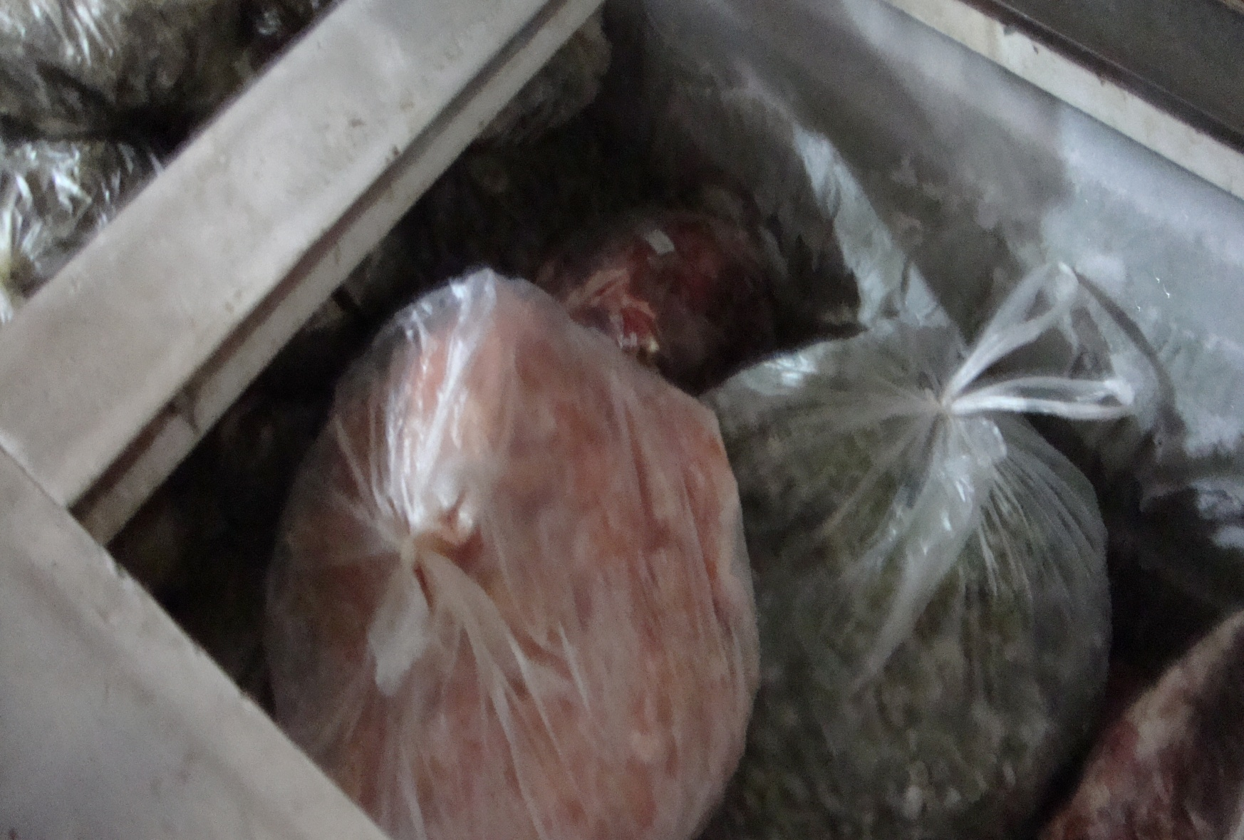

Slide 91
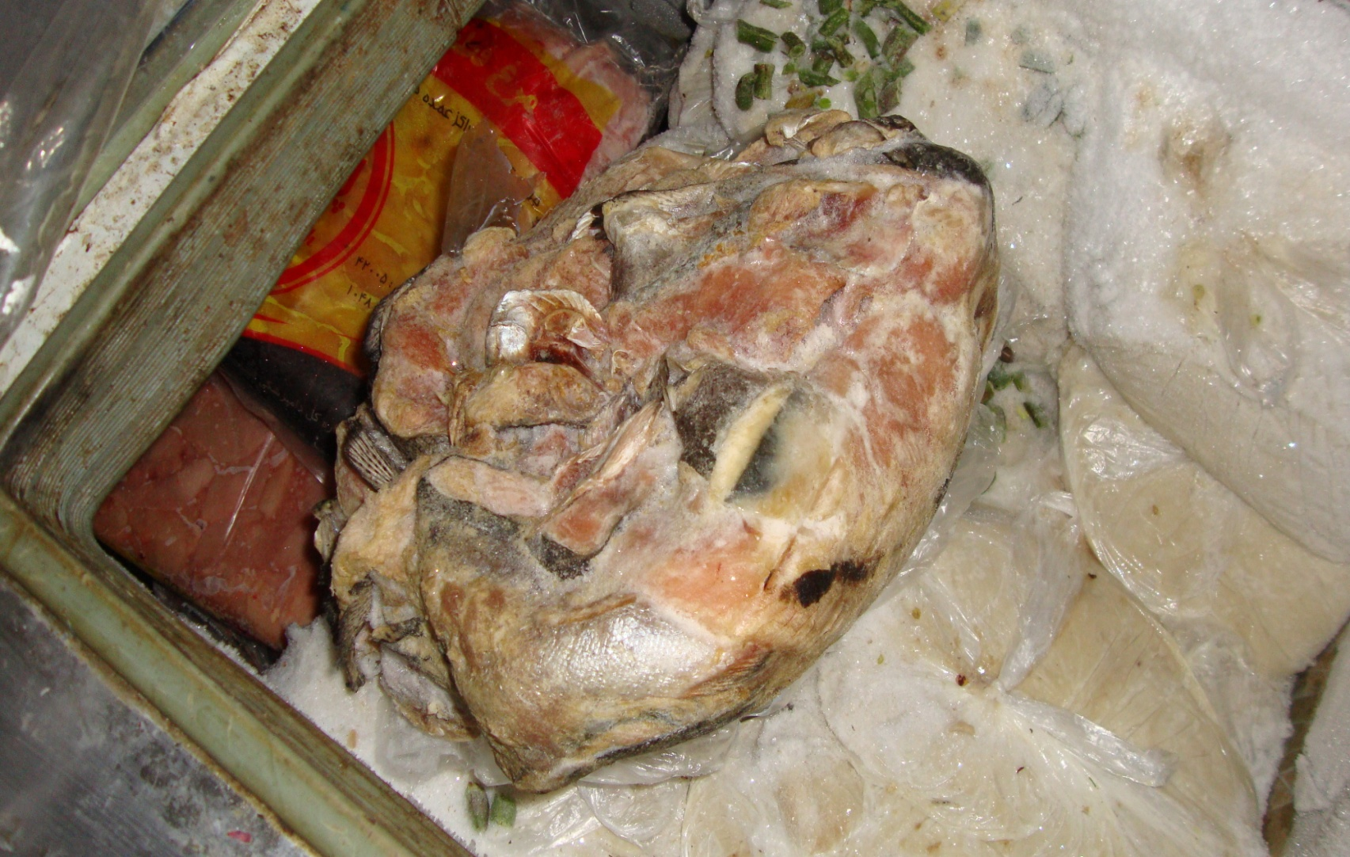

Slide 92
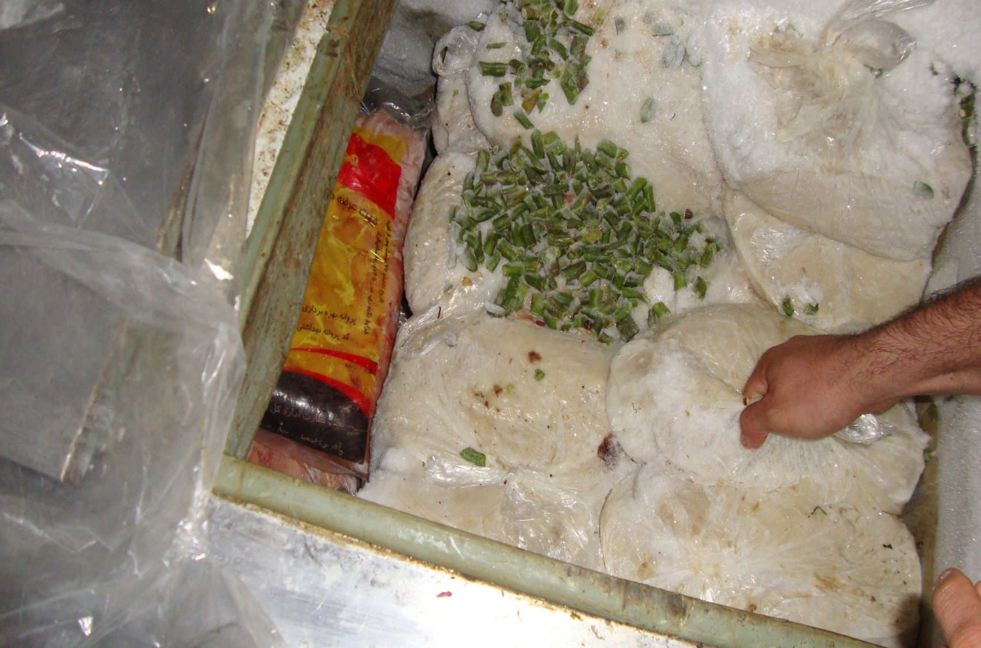

Slide 93
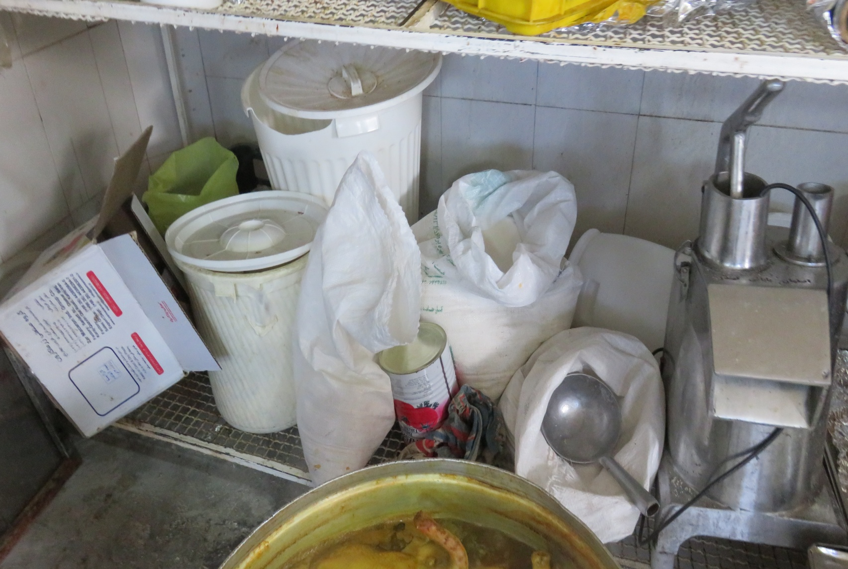

Slide 94
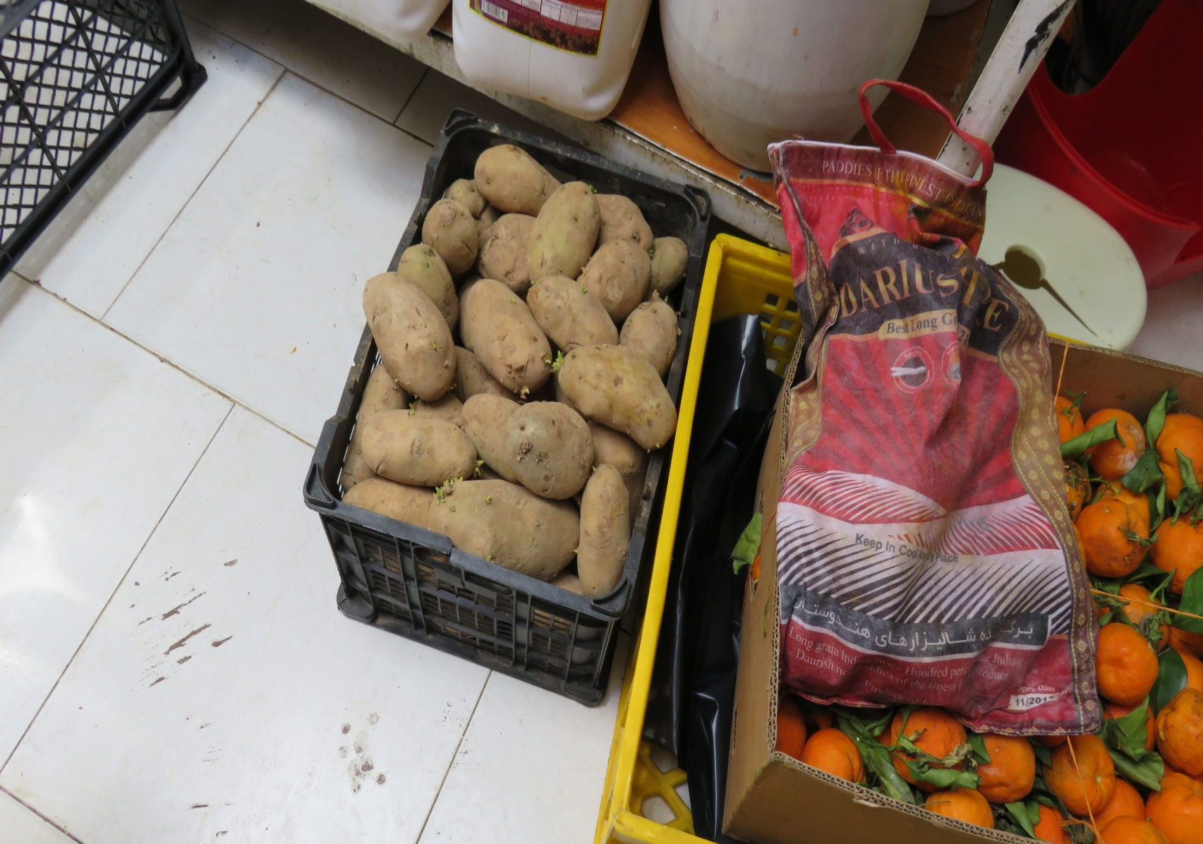

Slide 95
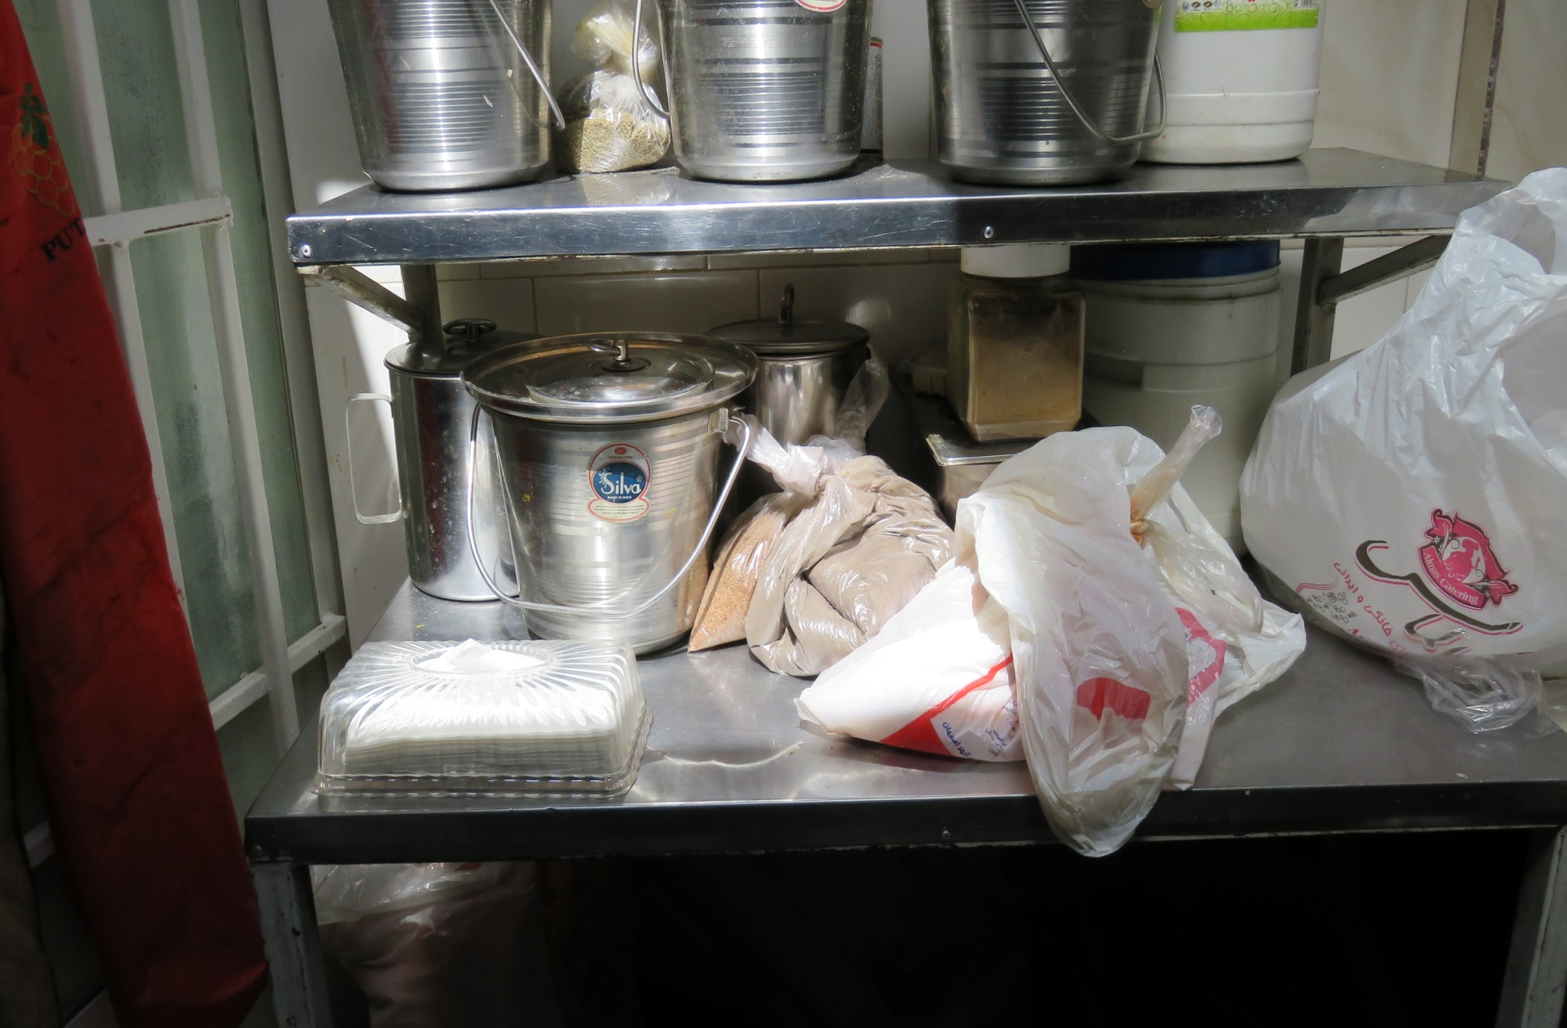

Slide 96
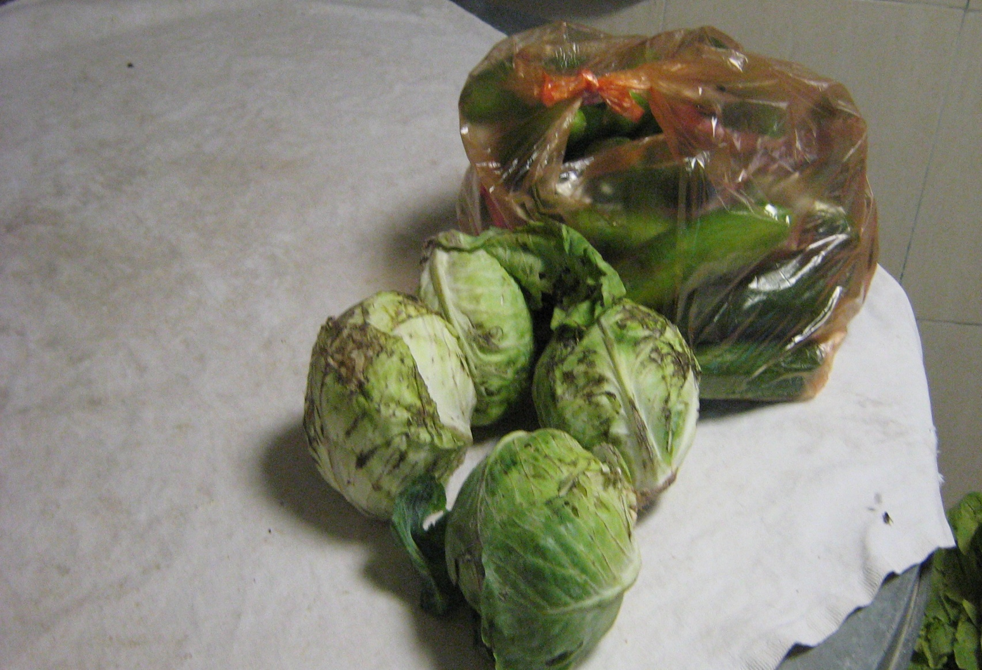

Slide 97
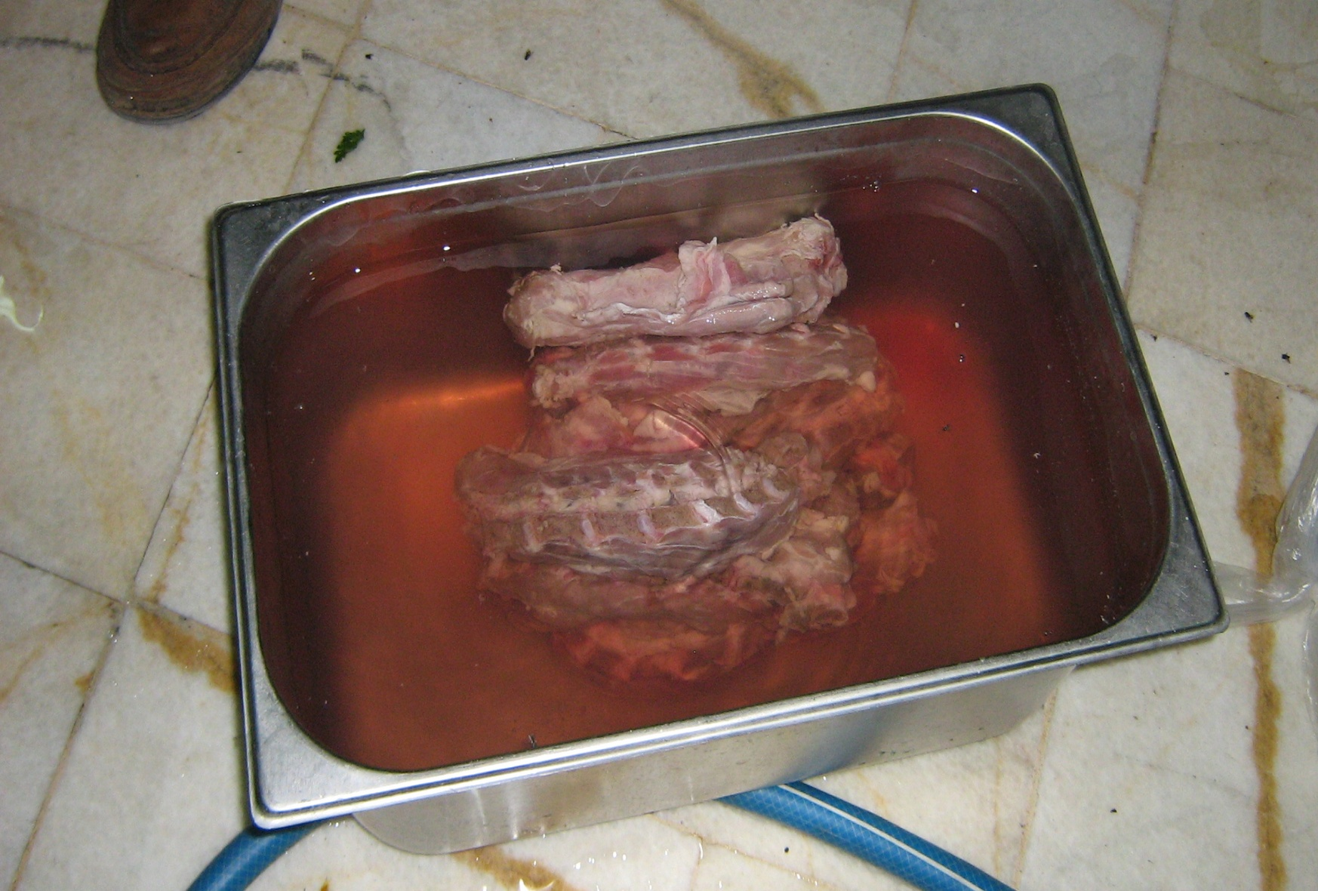

Slide 98
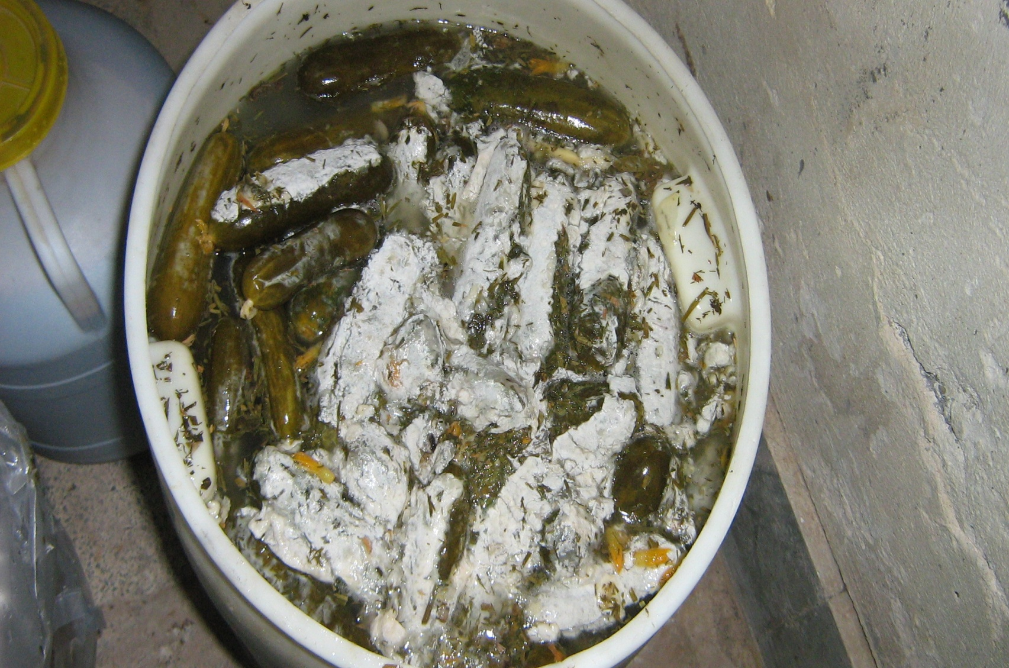

Slide 99
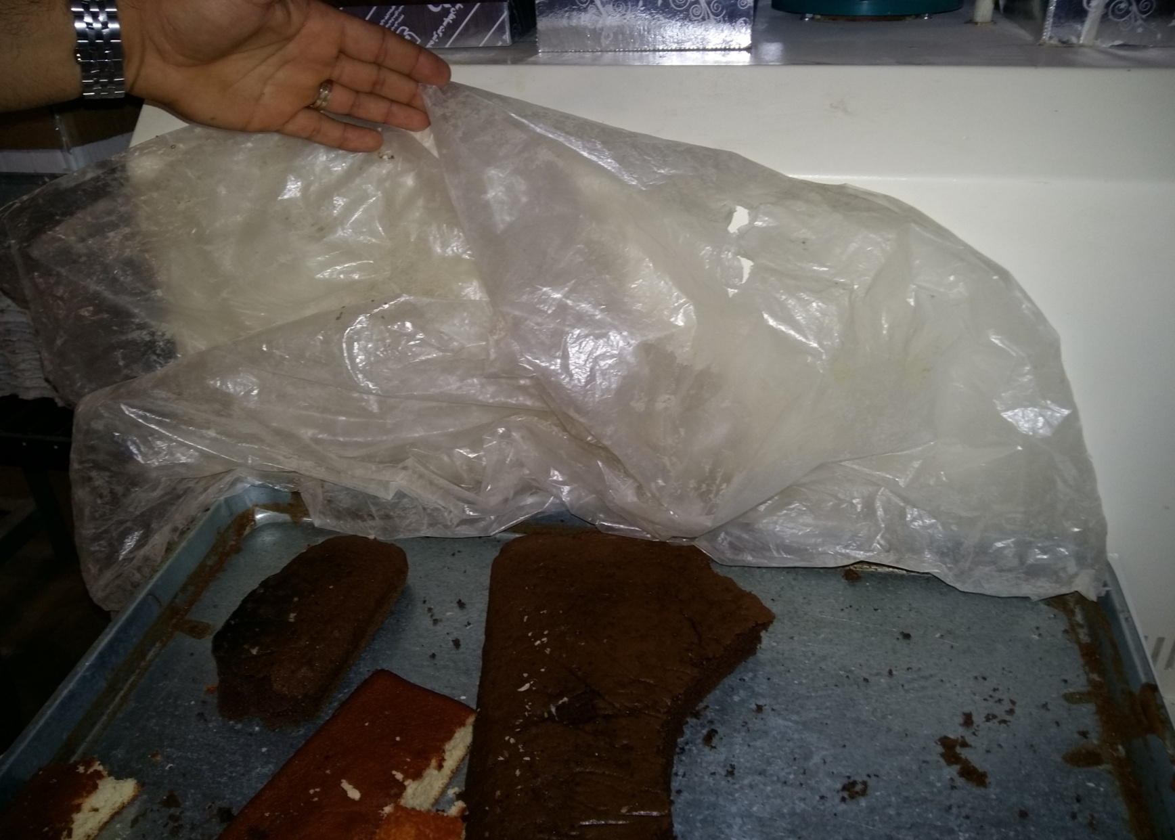

Slide 100
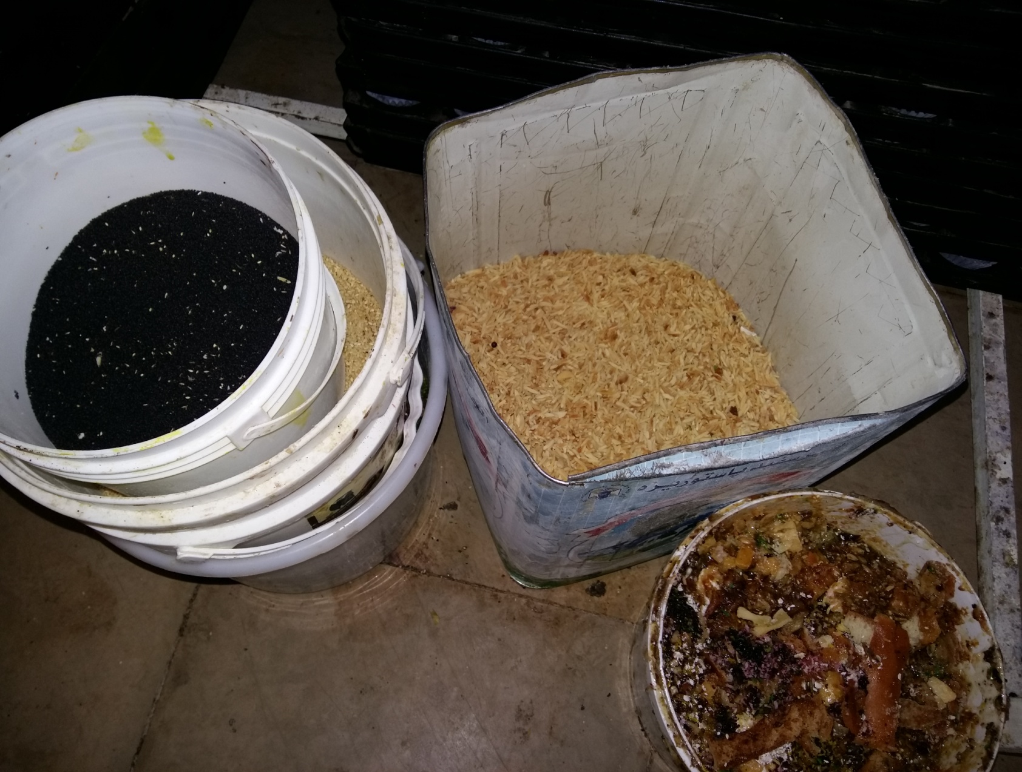

Slide 101
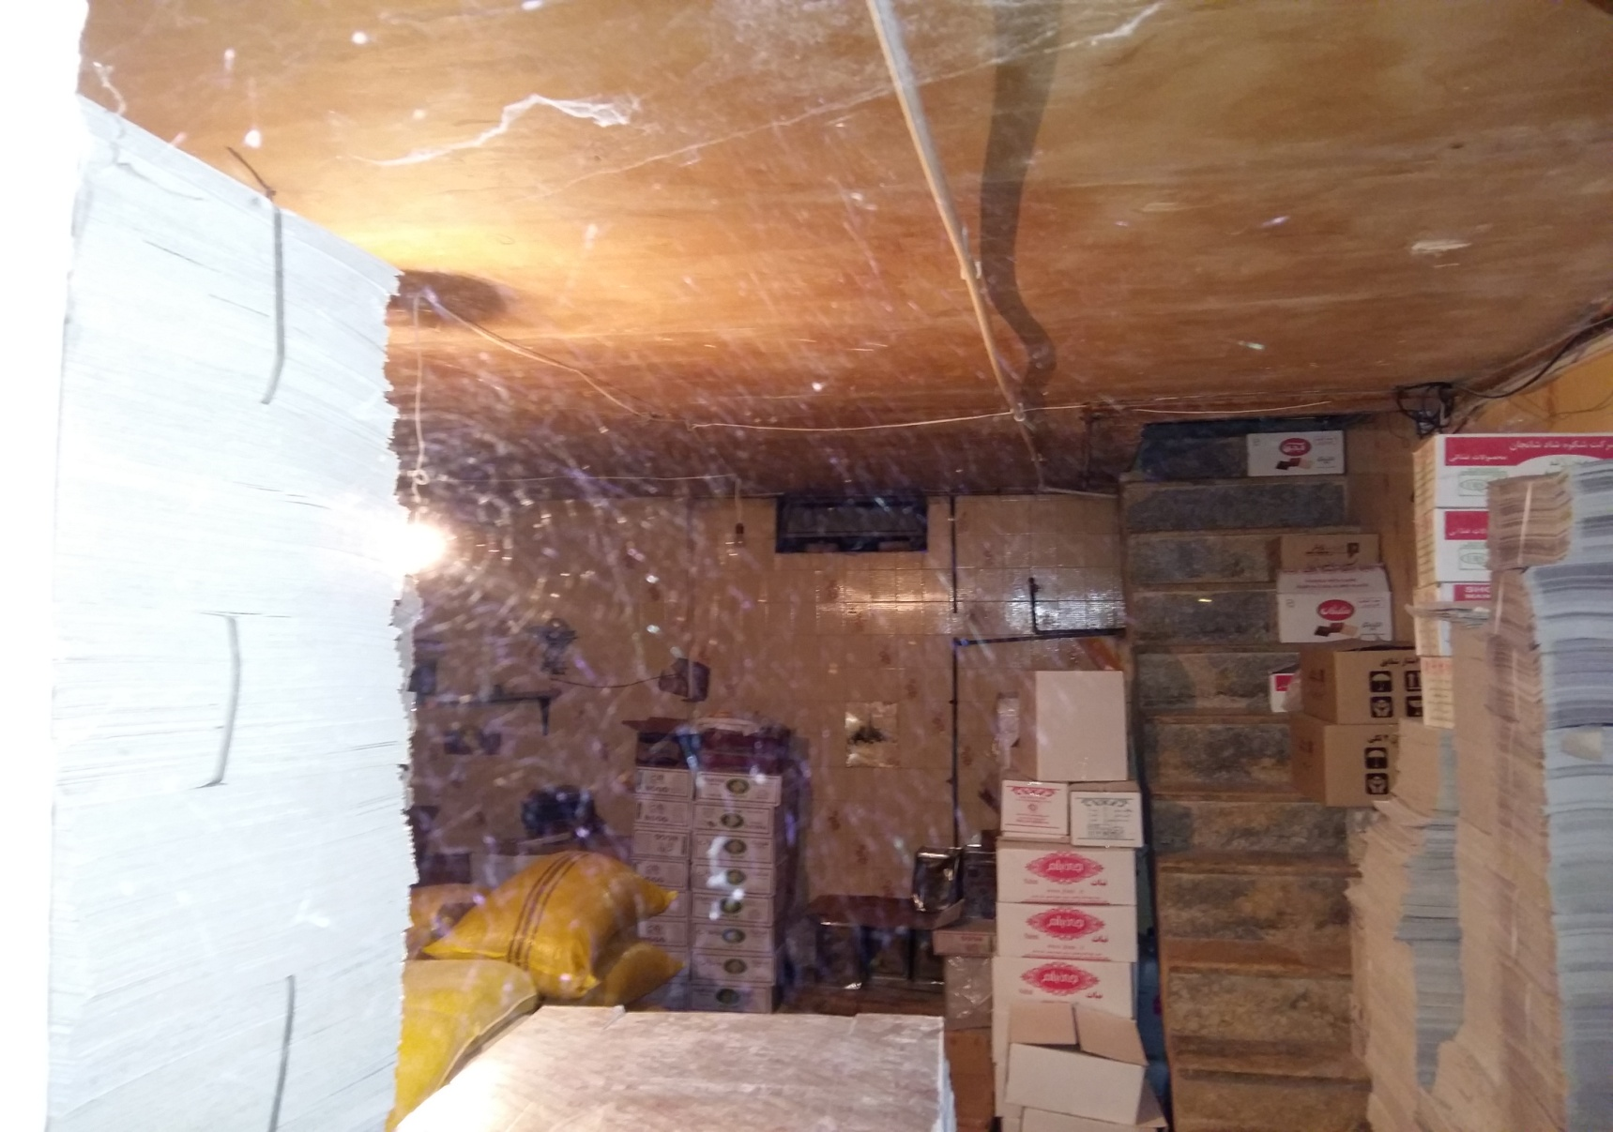

Slide 102
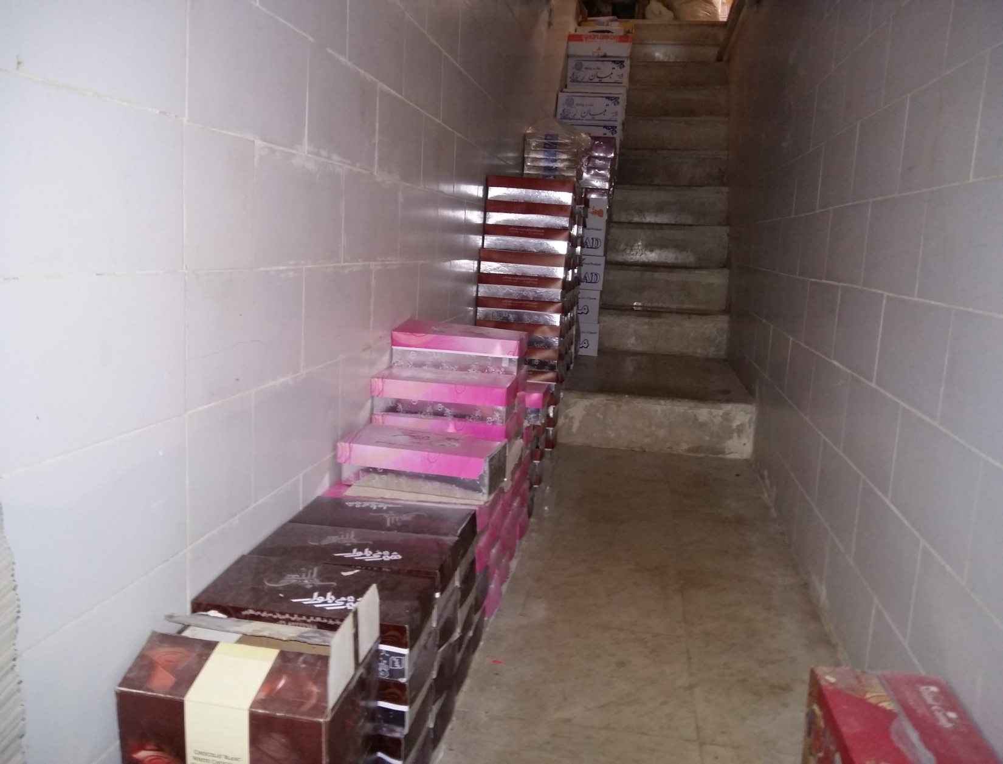

Slide 103
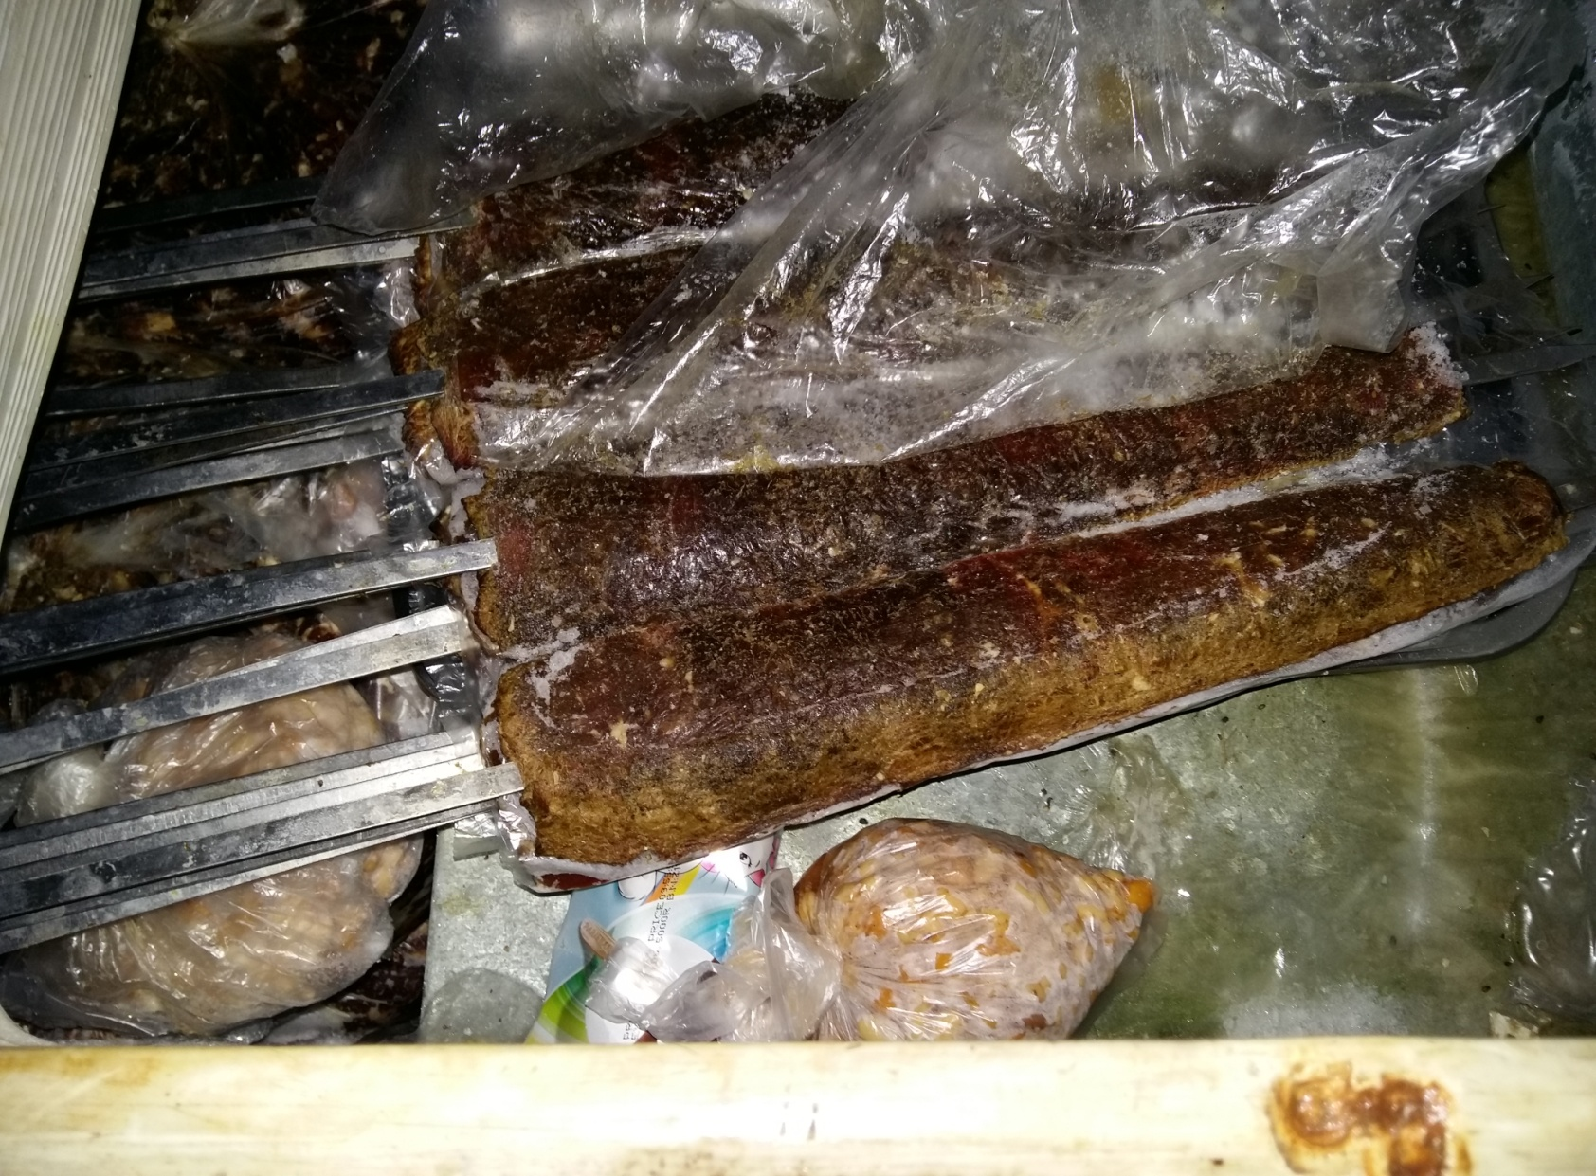

Slide 104
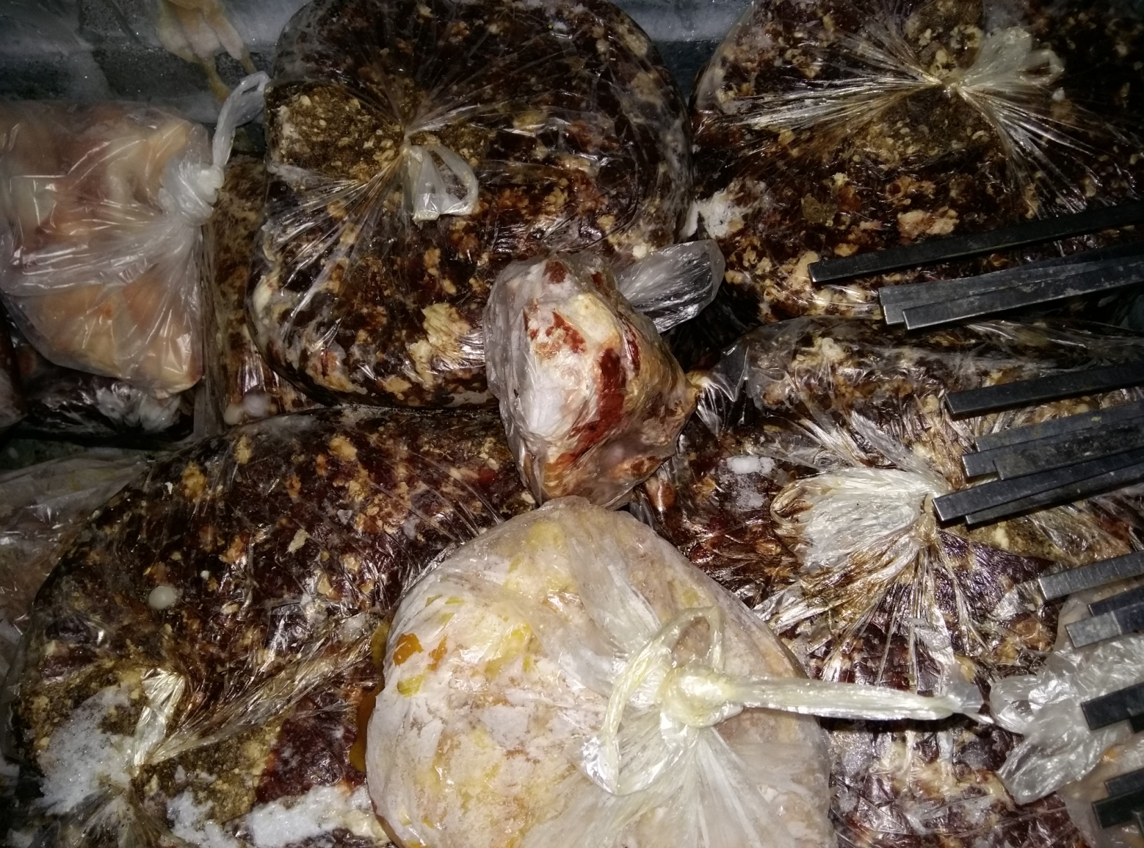

Slide 105
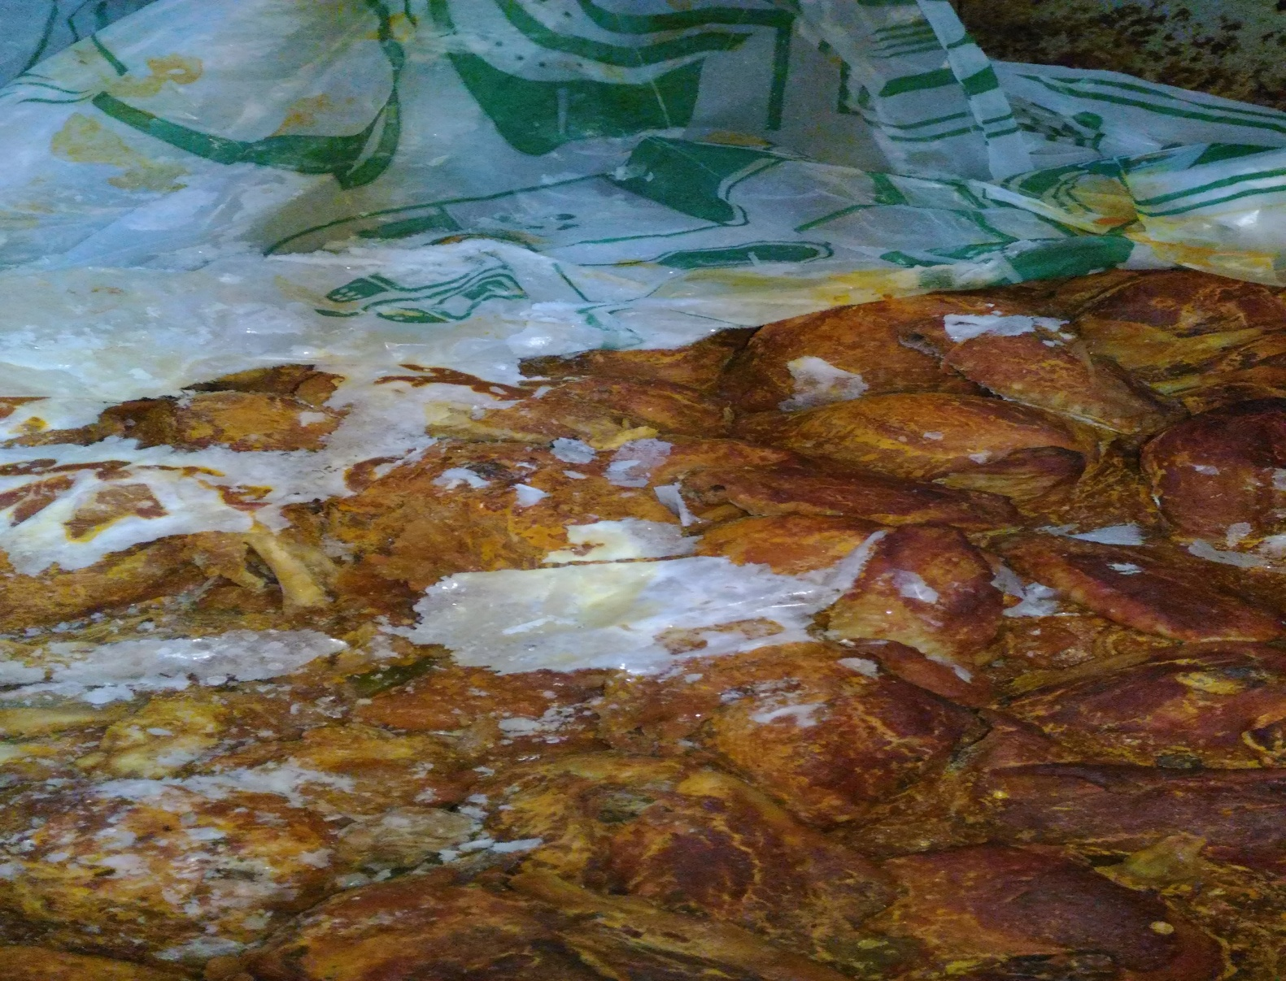

Slide 106


با تشکر از حضور و توجه شما
با تشکر

